Slide 1
«О тех, кого любим и помним»
(работы учеников
4 класса «Б», школы № 64
города Красноярска
о своих близких, живших
в 1941 – 1945 годах)

Slide 2
Предисловие
Работа, которую мы представляем на конкурс «Человек в истории. 20 век», является итогом коллективного труда детей начальной школы. Которым исполнилось сегодня 10, 11 лет. Мы хорошо осознаём, что наш труд не вписывается в формат конкурса. Но наше твёрдое убеждение: познание истории своего народа начинать нужно как можно раньше. Поэтому, ребята начальной школы взялись за создание своего маленького сборника о прадедушках и прабабушках, которых многие из них даже уже не застали в живых. Зачем мы проделали эту работу?! Дети учились собирать сведения о своих близких, задавать вопросы, записывать информацию, так как они её услышали и поняли.
Кто-то скажет, для них это ещё рановато, поэтому некоторые сочинения подправлены заботливой рукой родителей. Мы специально, ничего не меняли в ребячьих работах, для того, чтобы став старше они могли сравнить свои первые опусы, с тем чему они научатся дальше. Кто-то сумел найти крошечные отрывочные сведения, кому-то повезло больше, в семье сохранились документы, фото, сведения о родном солдате. Но в нашем представлении, все попытки наших малышей равновелики, потому что они выполнили главную задачу, в них проснулся интерес к судьбе своих близких, своего края, к своей Отчизне. А дальше этот интерес, мы надеемся, станет искренней любовью к истории России.
Учителя школы № 64
Королева Ольга Петровна,
Купрякова Ирина Владимировна.

Slide 3
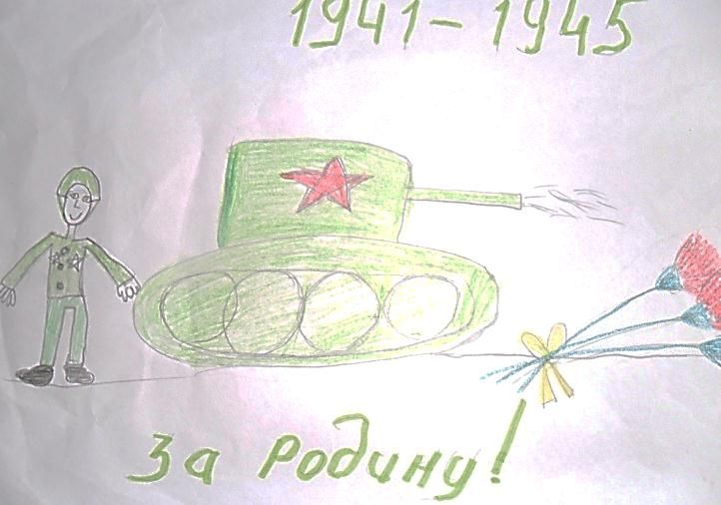

I глава
«Я знаю
так
немного…»
Мой прапрадедушка Ярославцев Ананий Дмитриевич родился 13 октября 1927 года. После войны помогал восстанавливать города, строил дома. Более 40 лет отработал на заводе Сибтяжмаш. Был признан ветераном труда. Умер в возрасте 88 лет, 10 января 2015 года. После смерти его наградили юбилейной медалью в честь Дня Победы.
Беличенко София

Slide 4
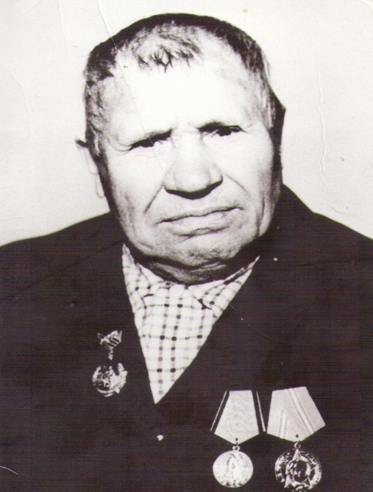
О своём прадеде Николае Владимировиче Кузьмине, я знаю немного. Родился он в 1925 году, воевал в годы войны как многие мужчины нашей страны. Награжден медалями «За боевые заслуги».
Акуненко Кирилл
Мой прадед Терсков Иван Григорьевич в годы войны, воевал в пехоте. Попал в плен, потом его отправили в концлагерь. Умер после освобождения из концлагеря.
Марышев Никита

Slide 5
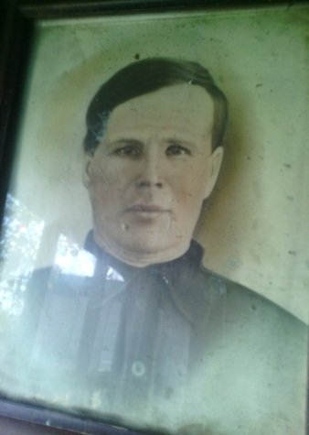
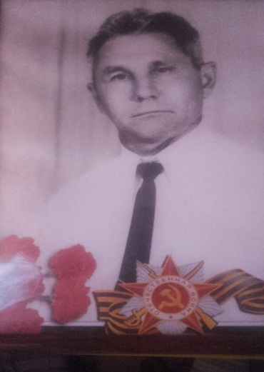
Мой прадедушка Саакян Аревшат Гегамович (по маминой линии) участник Великой Отечественной войны. Родился в 1917 году. Воевал в Украине, получил ранение, лежал в госпитале. После лечения снова воевал, дошёл до Берлина. Умер в 1967 году.
Мой прадедушка Арутунян Тигран (по папиной линии) родился 1920 году. Во время Великой Отечественной войны воевал в Ставрополье, в 1943 году погиб, защищая Сталинград. Похоронен на Мамаевом кургане.
Гаспарян Альберт
Я хочу рассказать о моих предках, которые жили, работали и воевали на войне.
Елисеев Матвей Матвеевич (прадедушка). Родился в селе Екатериновка (Идринского р-на Красноярского края) 29.11.1914г. С 1942 г. по 1944 г. находился в трудармии
(г. Красноярск).
Умер в 1983 году.
Катцин Семен Григорьевич (прадедушка). Родился в д. Усть - Караскир 30.01.1920 г.
На фронт ушел в 1941 году со срочной службы. Воевал до 1942 года, потом был ранен. Награжден Орденом.
Умер в 1989 г.

Slide 6
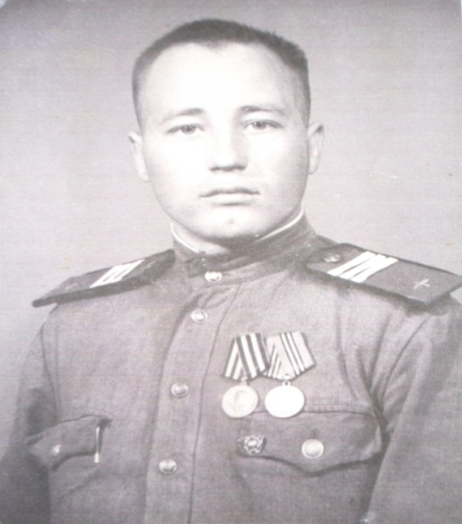
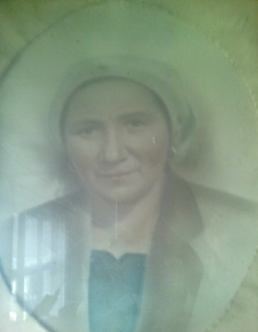
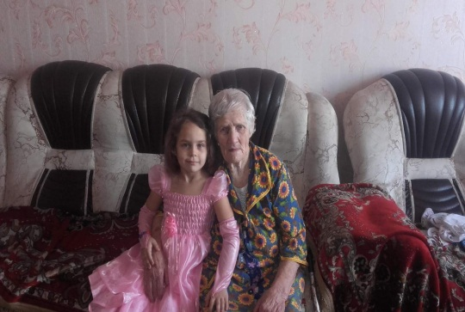
Елисеева Надежда Никитична (прабабушка). Родилась 9.11.1920 г. в Смоленской губернии. В 1940 году с семьей переехала в Сибирь. В годы войны работала в колхозе.
Умерла в 2002 году.
Мой прадед, старшина Борчанинов Алексей Николаевич воевал на Белорусском фронте с августа 1944 по май 1945 года.
1924 - 1998
Катцина Татьяна Александровна (прабабушка). Родилась 16.02.1923 году
в Орловской губернии.
В 1936 году с семьей переехала в Сибирь.
Во время войны работала в колхозе.
Сейчас ей 93 года.
Дрозд Дмитрий
Был оперативным дежурным по перелётам в в/ч 15454. Награждён наградами и медалями за боевые заслуги и взятие Берлина.
Загребельный Павел

Slide 7
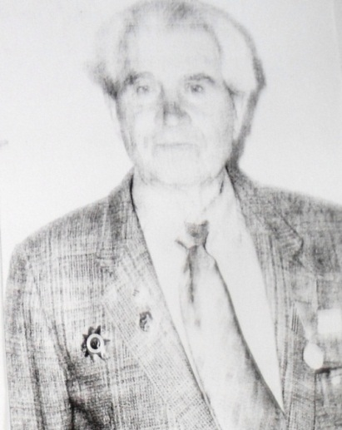
Мой прадедушка Петр Родионович Копылов родился в 1918 году 12 июня в день Святого Петра. Поэтому и назвали Петром. Жил в селе Старо-Юрьево Тамбовской области. Чтобы раньше пойти работать он прибавил себе 1 год.
Мой прадедушка воевал на Курской дуге. Очень важном для нашей армии, огневом рубеже. В конце войны участвовал в освобождении Будапешта и Вены, получил медали за их освобождение.
Мой прадедушка Алексеев Евгений Алексеевич внесён в книгу Славы Красноярского края за боевые заслуги.
Малюгин Илья
1918 – 2002 г.
В 18 лет пошёл в армию и попал на флот Балтийского моря. И в армии его застала война. Прадедушка сражался за освобождение Ленинграда. Прадед из блокадного Ленинграда, под обстрелом фашистов, вывозил детей. Он прошёл всю войну. Подвиги не оставили его, в родной деревне дедушка охранял зернохранилище и однажды задержал опасных преступников. Всю жизнь прадедушка посвятил защите нашей Родины и в день Победы получал грамоты, подписанные президентами России.
Копылов Егор

Slide 8
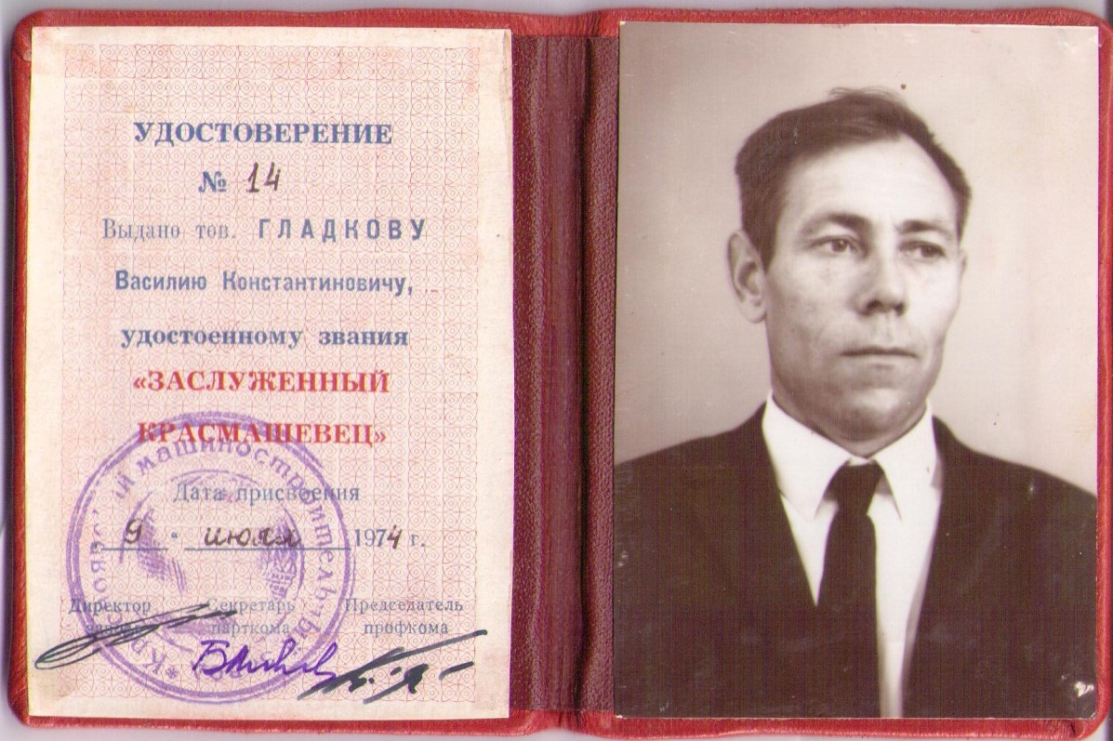
Ткачёв Павел Иванович - мой прадедушка, годы жизни: родился в 1918 году – умер 17 февраля 1988 года.
Он родился и вырос в Четинской области. 22 июня 1941 года фашистская Германия без объявления войны напала на нашу страну. Вместе со всеми защищать Родину ушёл на фронт мой прадед, ему было 23 года. Он прошёл всю войну. После окончания войны прадедушка уехал в Красноярский край, город Красноярск. В Красноярске он встретил мою прабабушку, они поженились и остались здесь жить.
У моего дедушки много наград и медалей, которые сейчас находятся в музее моей школы.
Суворова Вероника.
Моего прадедушку звать Гладков Василий Константинович. Он родился 16 мая 1925 года в деревне «Надежда» Рязанской области. Учился в Москве в ремесленном училище. После окончания учёбы, в 17 лет ушёл на фронт воевать за свою Родину, стал разведчиком.

Slide 9
Воевал с 1 октября 1942 года на втором Белорусском фронте под командованием маршала Константина Константиновича Рокоссовского.
Имеет награды: орден «Красной звезды», орден «Отечественной войны II степени», медаль «За отвагу», «За боевые заслуги», медаль «За освобождение Варшавы», медаль «За Победу над Германией», а так же юбилейные награды.
После войны, отслужив в Советской армии, приехал с семьёй в город Красноярск, работал на заводе «Красмаш». В 1970 году награждён юбилейной медалью «За доблестный труд», имеет множество благодарностей, грамот и звание «Заслуженный Красмашевец».
Он был замечательным семьянином, отцом, дедушкой и другом. Его любили и уважали в семье и на работе. Он ушёл из жизни в 1990 году. Наша семья всегда помнит о прадедушке и гордится им.
Юша Дарья
Я хочу рассказать о своём прадедушке Есине Андрее Андреевиче.
Когда я родилась моего дедушки уже не было в живых. Мои мама и бабушка много о нём рассказывали.
Мой дедушка родился в большой семье. У него было две сестры и брат. Родители умерли, прадедушке тогда было шестнадцать лет, младшие сёстры и брат остались с ним. Он был им за папу и маму. Им приходилось нелегко. Прадедушка научился готовить, и даже шить одежду младшим сёстрам и брату.
Когда началась война ему было двадцать лет. Он ушёл на фронт. Всю войну воевал в пехотных войсках сапёром, разминировал мины. В 1944 году подорвался на мине, осколками его сильно ранило. Долго лежал в госпитале, ему делали операцию, а один осколок остался в ноге. Врачи сказали, что удалять осколок нельзя, можно повредить ногу. И прадед не смог бы ходить. После госпиталя вернулся на фронт воевать.

Slide 10
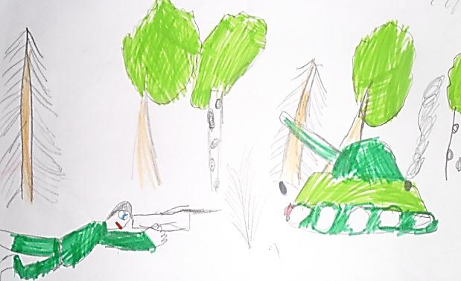
II глава
«Который год
солёный пот
и кровь рекой»
В 1945 году живым пришёл с войны домой. У прадеда очень много наград, они хранятся у бабушки.
После войны жизнь была тоже нелёгкая, нужно помочь встать на ноги подросшим сёстрам и брату. И у него всё получилось.
Мама сказала, что они стали хорошими людьми. Прадедушка очень много лет работал старшим помощником капитана на корабле, а прабабушка поваром. Так они и ходили в плавание до пенсии. После уехали жить в деревню.
Я горжусь своим прадедом, буду хранить память о нём, рассказывать своим детям какой герой был их прапрадедушка Есин Андрей Андреевич.
Гончарова Софья

Slide 11
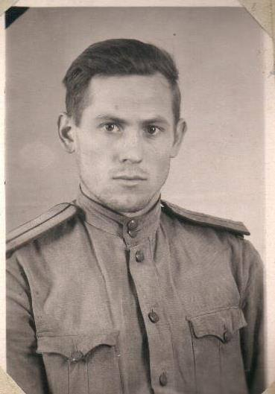
На рассвете 22 июня 1941 года без объявления войны, нарушив договор о ненападении, германская армия обрушилась всей своей мощью на нашу советскую землю. Началась Великая Отечественная война. Победа в этой войне далась огромной ценой. Война унесла из жизни почти 27 миллионов человек и это не последняя цифра, так как до сих пор участники поисковых отрядов находят по всей территории нашей страны, в местах боевых сражений, останки советских солдат. Иногда по медальонам, который был у каждого солдата, удается определить имя погибшего и место рождения. Через долгие годы после окончания войны многие люди узнают места захоронения своих близких, не вернувшихся с войны.
Для всех людей долгожданный День Победы стал самым светлым и радостным праздником, означающим конец самой кровопролитной, разрушительной из войн.
В этот день всего мира вспоминают тех, кто ценой своей жизни дал мир и свободу живущим на земле.
Участником Великой Отечественной войны стал мой прадедушка, Голованов Владимир Фомич. Ушёл он на войну из Красноярского края, село Абан. Попав в августе 1942 года в окружение под Сталинградом три года считался пропавшим без вести. Лагерь для военнопленных, побег, партизанский отряд, снова плен... только зимой 1945 года, после освобождения, он смог из проверочно- фильтрационного лагеря сообщить своим родным, что жив, и, в скором времени, получил ответ.

Slide 12
Первое письмо, после трёх лет разлуки с домом, написанное его старшей сестрой, мы бережно храним в семье. Письмо я перечитывала с помощью мамы (орфография сохранена).
«Здравствуй дорогой мой брат Володя!
Володинька, как обидно, что ты не мог получить от нас ни одного письма. Я пишу тебе уже 10 письмо. Ты, Володя, не можешь себе представить сколько у нас было радости, когда через три года мы получили от тебя весточку, что ты жив, да ты для нас воскрес из мёртвых, мы конечно тебя считали убитым. Однако же хоть маленькая искра радости проблеснула и для нас. За годы, которые мы не имели связи, нам пришлось пережить тоже не мало. Всего этого переживания наш отец, любимый наш отец вынести не мог и умер от порока сердца. Он умер 19 октября 1944 года в 4 часа вечера. Это для нас самая тяжёлая утрата. Но, Володя, папа умирал, и до самой смерти верил, что вы с Сергеем живы. Его, видимо, сердце предчувствовало, и он всегда говорил, что вы в партизанском отряде. Но от Сергея и до сего времени нет ничего, Серёжа, наверное, погиб под Сталинградом. Светлана ихняя умерла ещё в 1942 году, через 2 месяца после Витеньки нашего. Катя в прошлом году уехала на родину, так что от Сергея не осталось и следа в нашем дому.
Ваня Чекрышов, тоже погиб под Старой Руссой, Коля Чекрыш, служит действительную на Сахалине. Лёня наш тоже пошёл в армию добровольно после кончины папы, служит ещё в Красноярске, в той же арт. школе, что и ты... дядя Василий тоже умер 4 апреля, тётя осталась одна. А наш любимый старый дед прожил почти сто лет и ещё живёт, хотя и слаб. Мама сейчас живёт со мною, вернее с нами... Лерочка наш (это брат их) растёт и крепнет, очень и ждёт тебя. Каждый раз когда приезжают демобилизованные бойцы, он бегает к клубу приходит домой такой разочарованный: «Володя наш опять не приехал». Интересно бы посмотреть, как состоится ваша встреча, вы бы мимо друг друга прошли и не узнали бы друг друга...
Ещё у нас есть дочь Эля 9 месяцев. Тима мой после ранения больше в армии не был, сейчас работает председателем райисполкома...
Мама очень скучает по тебе и несколько раз на дню плачет, или достанет конверт с твоим письмом и гладит часами... вот и сейчас сидит рядом, причитает и не даёт писать. Папа говорил, что когда вы вернётесь домой, чтобы подошли к его портрету и поругали его, что он не дождался вас. А как не хотел он умирать и просил, чтобы спасли ему жизнь, чтобы ещё раз увидеть вас с Серёжей.

Slide 13
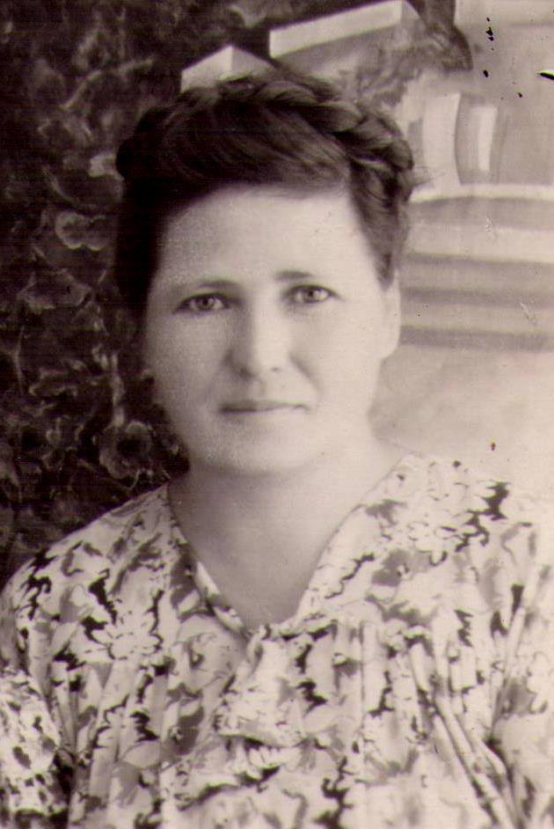
Когда ты приедешь, я тебе расскажу дословно, что говорил папа перед смертью, его каждое слово, каждое движение остались у меня в памяти на всю жизнь...
Напиши, когда приедешь в отпуск. Целуем тебя все-все-все!»
Аня. II/VIII – 45 г.
Прадед вернулся с войны в 1945 году и прожил до 2015 года, работал преподавателем немецкого языка в институте Цветных Металлов и Золота, имел двоих детей, внуков и правнуков. Я горжусь своим прадедушкой, ведь он тоже внёс свой вклад в Великую Победу над фашистской Германией. Письмо, написанное сестрой прадеда и их фотографии прилагаю.
Мончук Елизавета

Slide 14
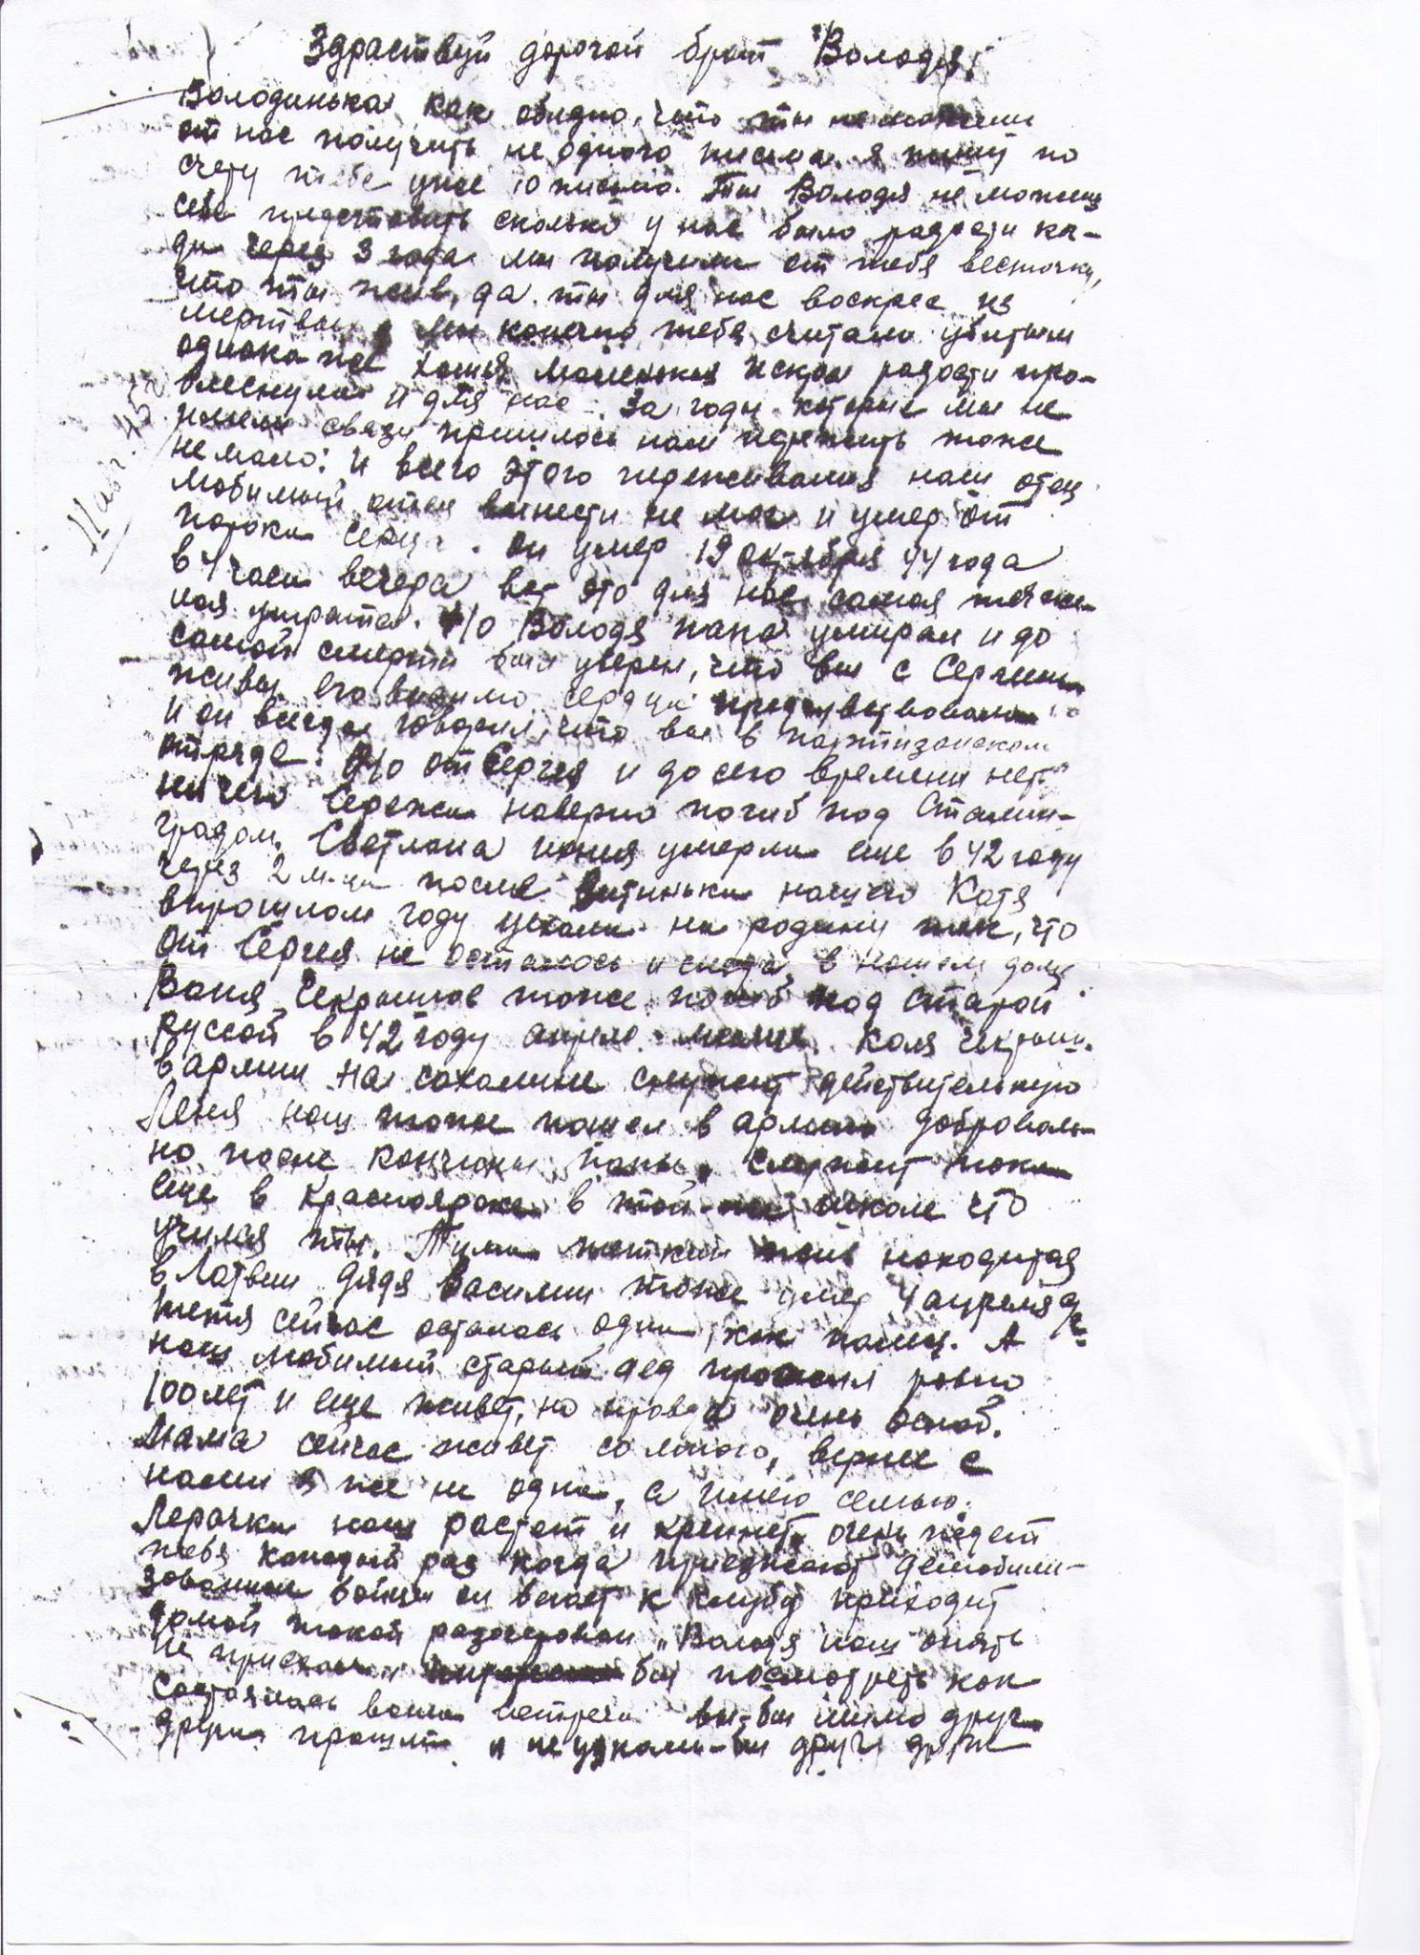
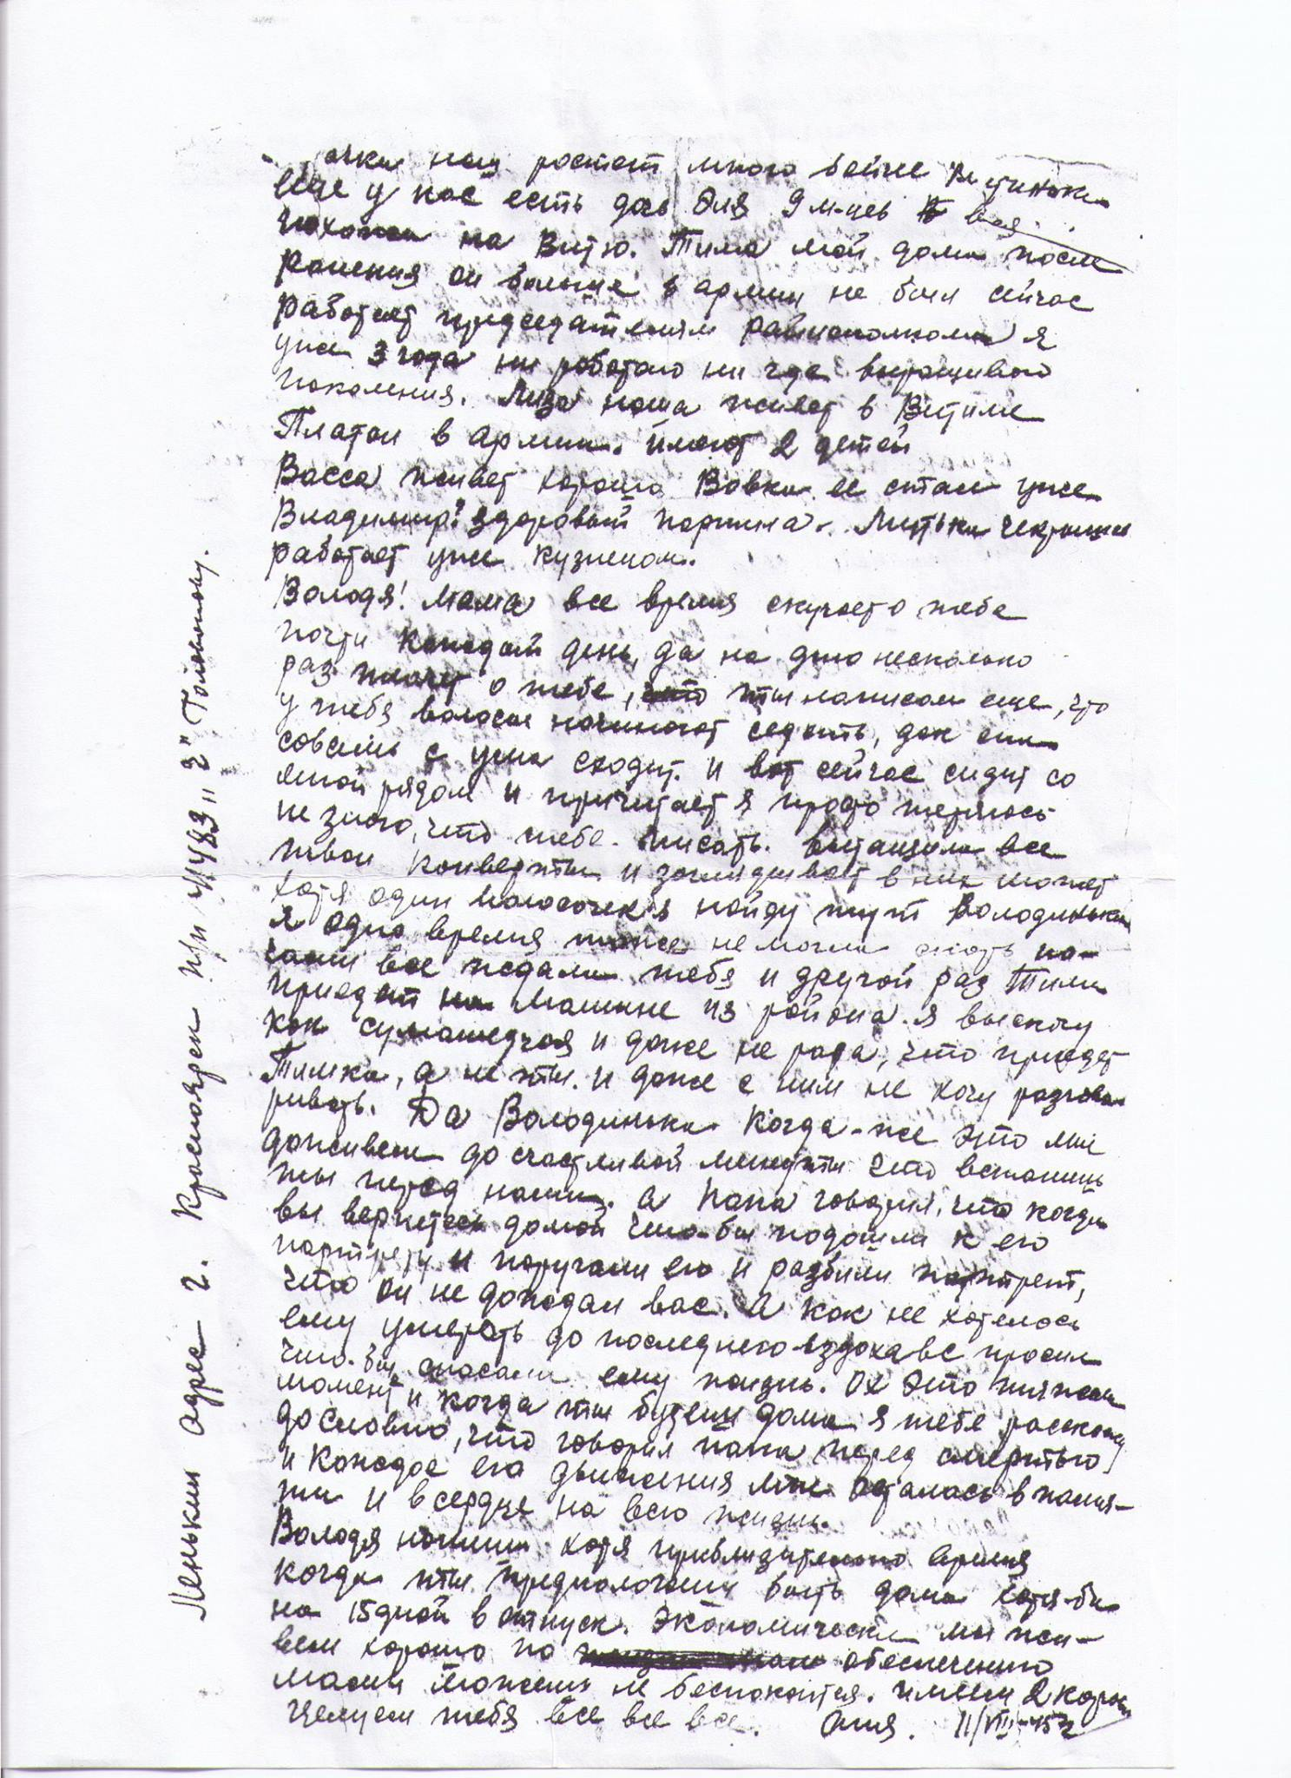

Slide 15
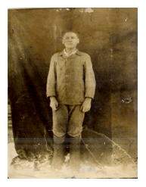
Так вот, я тоже узнаю о тех страшных годах из рассказов моей бабушки, которая, несмотря на то, что в 1941 году ей было всего 2 годика, хорошо помнит, как ее отец (мой прадед) Лихоманов Павел Фролович уходил на фронт , как вся семья ждала весточки с фронта. Моя бабушка хорошо помнит, как ждали писем от родных братьев ее мамы (моей прабабушки): Охоты Альбина Иосифовича и Охоты Астафия (Евстафия) Иосифовича . Как однажды ее бабушка увидела сон, что она стирает рубашки на речке, и вдруг одна рубашка выскользнула из рук и поплыла, поплыла… И как она ни бежала за ней , никак не могла ее догнать. А потом пришла похоронка на Альбина…
А чуть позже пришло письмо,
в котором он очень
коротко писал матери:
«Мама, бои не
останавливаются ни на
минуту. Здесь так страшно.
Приеду расскажу… ».
Свой рассказ о моих родственниках – участниках Великой Отечественной войны 1941-1945 годов, мне хочется начать со стихотворения незнакомой для меня девочки 10 лет Алины Сапуновой, которая написала:
«Это было давно,
Это стало былиной,
Про войну я узнала от милой бабули,
Что ребенком в войну ту была.
Ты войну прожила и осталась ты сильной,
Но нельзя годы те забывать,
Чтобы выросла я, чтобы стала счастливой,
Чтобы мне никогда не страдать!»
Будыльская Софья

Slide 16
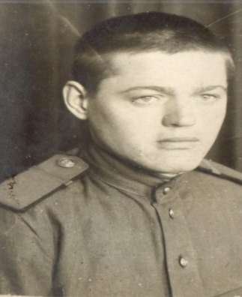
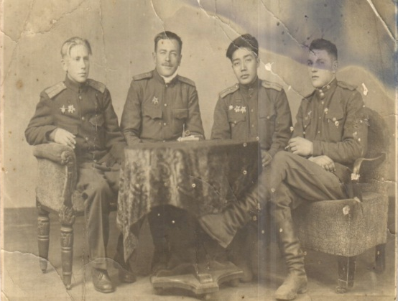
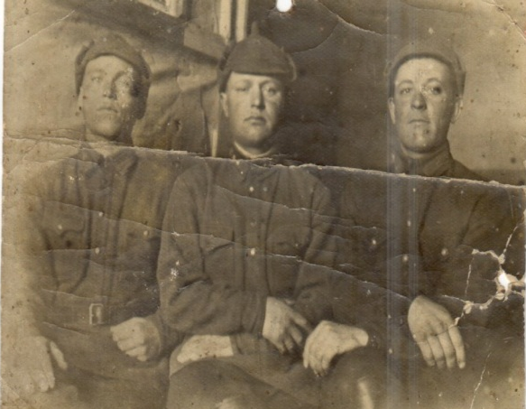
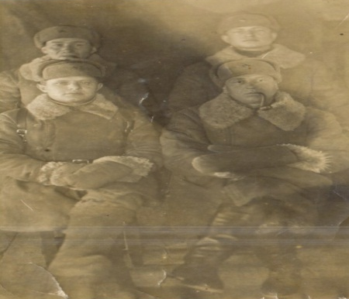
Охота Альбин Иосифович .
Участник Сталинградской битвы. Погиб в возрасте 29 лет. Его имя высечено на обелиске Мамаева Кургана. Из письма домой : «Мама, бои не останавливаются ни на минуту. Здесь так страшно. Приеду расскажу… »
Охота (Охотин) Степан Иосифович. Воевал на Восточном фронте с Японией. Ему было всего 16 лет.
Умер в возрасте 70 лет,
(фотография 1945 года).
Лихоманов Павел Фролович(в середине). Кадровый военный. Прошел войну с 1939 года (Финская война) по 1946год (закончил войну на Восточном фронте с Японией). В его военной биографии : защита Москвы, окружение, освобождение Кёнигсберга (г.Калининград), война с Японией. Умер в возрасте 66 лет,
(фотография 1943 г.)
Охота Астафий (Евстафий) Иосифович (второй слева). Прошел всю войну. Участник боев за р. Днепр. За годы войны был несколько раз тяжело ранен. Домой вернулся в 1945 году. Умер от ран в 1949 году в возрасте 36 лет, (фотография 1944 года).

Slide 17
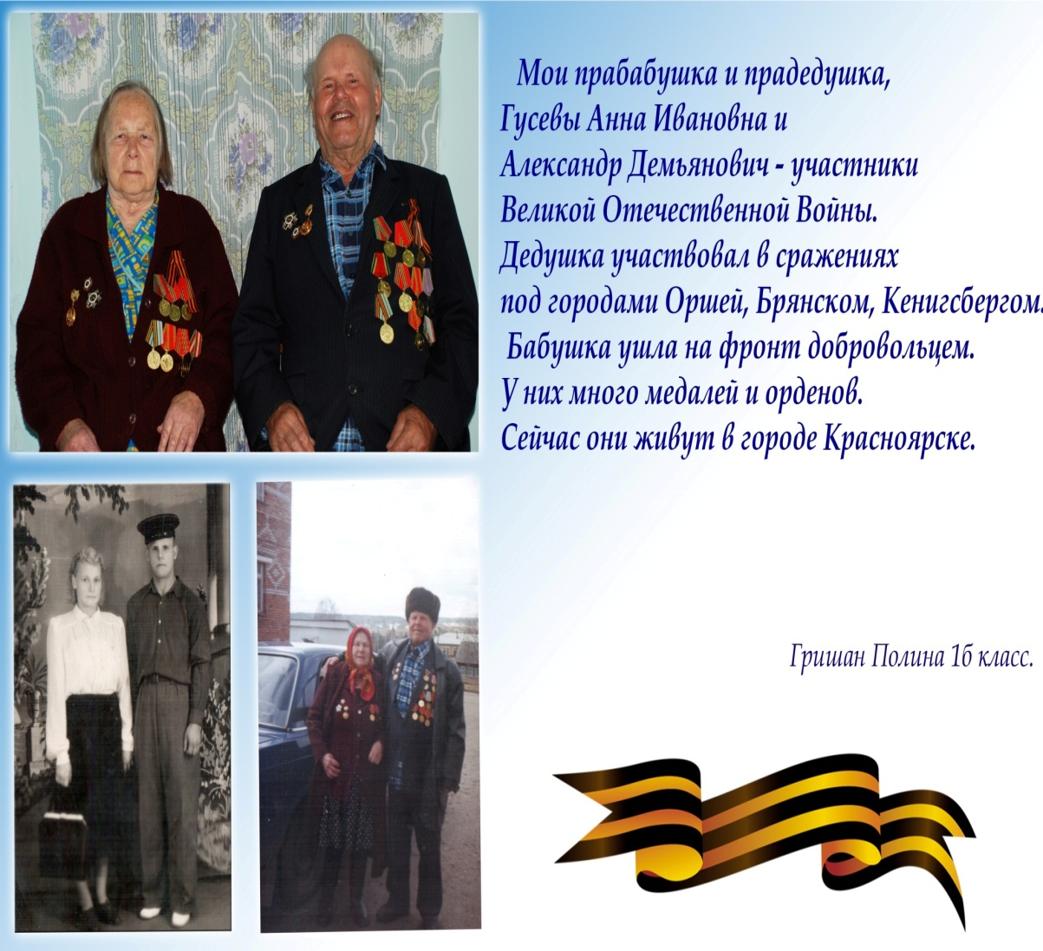
Мой прадедушка Гусев Александр Демьянович родился 25 апреля 1925 года в селе Таловка Больше- Муртинского района Красноярского края. Как только ему исполнилось 18 лет, в 1943 году его забрали в армию, в учебный полк на 3 месяца, затем перевели в город Ачинск (маршевые роты), а в августе 1943 он ушёл на фронт.
Служил в Литве, в городе Вильнюс, в 4-ом ударном полку. В 1944 году участвовал в наступлении на город Оршу в Белоруссии. Был ранен и отправлен в госпиталь. Там же в Белоруссии при освобождении станции Леоско вновь был ранен в ногу и отправлен в госпиталь в Москву. Сделали ещё одну операцию. Из госпиталя выписался только в ноябре, а в декабре 1944 года определён в танковое училище.
Участвовал в освобождении Кёнигсберга в мае 1944 года. После был отправлен в город Тильзит (Советск), где и застала его ПОБЕДА. Но не был демобилизован, а служил до 1950 года. Там же выучился на шофёра и проработал по специальности 46 лет. Вернулся в Сибирь в 1956 году.
Был награждён орденом «За боевые заслуги», за участие в сражениях под городом Орша, «За взятие Кёнигсберга».
Был женат на Гусевой Анне Ивановне (07. 12. 1921 — 28. 06. 2016), которая тоже была участницей войны, ушла на фронт добровольцем.

Slide 18
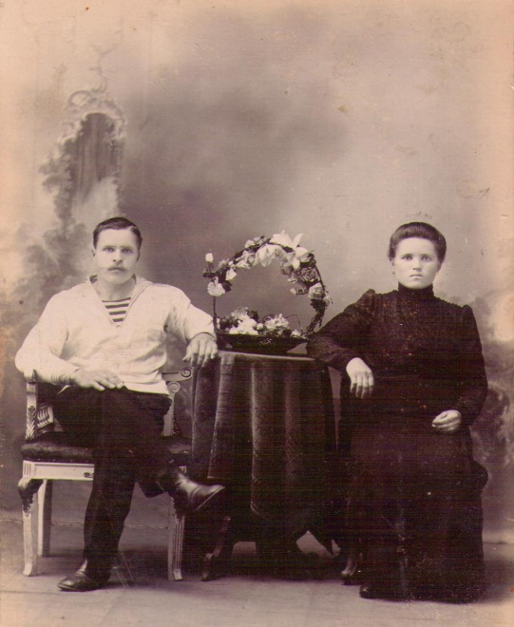
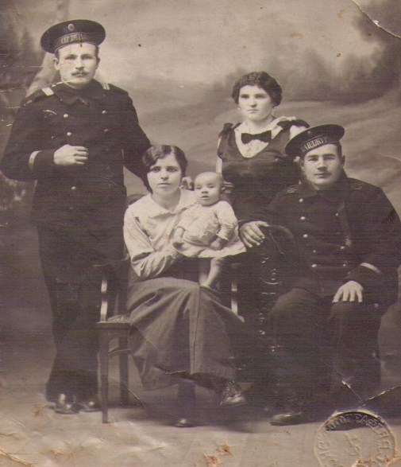
Дергабузова Виктория
«По страница семейного альбома»
Я хочу рассказать о моих предках по маминой линии, которые жили, служили, защищали Родину во времена, Первой Мировой и Великой Отечественной войны.
Большой интерес к истории жизни моих родственников в те далекие интересные и тревожные годы вызывают, прежде всего, старинные фотографии из семейного альбома, статьи из газет, рассказы мамы и бабушки.
Мой двоюродный прапрадедушка Кобяков Григорий Веденеевич и его брат Иван Веденеевич по маминой линии жили в Российской империи. Поэтому в истории жизни их семей отразились все невзгоды, которые были связаны с Первой Мировой войной и другими событиями.
Кобяков Григорий Веденеевич – прапрадед, родился в деревне Федосово Красноярского края. Нес семилетнюю службу на флоте во Владивостоке. Служил матросом на корабле Императорского флота с 1909 по 1916 годы. Участник событий Первой мировой войны. После службы вернулся с женой в Красноярский край и прожил всё свою жизнь в селе Федосово. Умер в 1970 году от полученной травмы (86 лет).
Марьясова (Кобякова) Матрена Веденеевна – жена Григория Веденеевича приехала к мужу на место службы. После службы мужа вернулась с ним в село Федосово. Умерла 1976 году (85 лет).
Кобяков Григорий Веденеевич,
рядом Кобякова Матрена Веденеевна (жена)
Кобяков Иван Веденеевич со своей женой,
маленьким ребенком и другом

Slide 19
Кобяков Григорий Григорьевич мой прадед, сын Кобякова Григория Веденеевича родился в 1919 году с селе Федосово Красноярского края. После окончания Балахтинской средней школы и краткосрочных учительских курсов стал преподавателем математики. В 1939 году призван в армию. Прослужил в ее рядах до конца 1946 года, стал офицером, командиром зенитно-артиллерийской батареи. Участвовал в Великой Отечественной войне. В дальнейшем связал свою жизнь с журналистикой, редактировал районную газету в Красноярском крае. Переехал жить в Забайкалье. Был принят в Союз писателей СССР.
Все мои прапрадедушки и прадедушки служили и воевали, награждены орденами и медалями.
Все они познали нужду и всю жизнь трудились, не покладая рук. По словам моей бабушки, родственники маминой линии родились в Федосово и имеют общих предков. Может быть, поэтому связаны одной неразрывной нитью и живут очень дружно, заботясь и помогая друг другу.
Кобяков Иван Веденеевич родной брат прапрадеда Григория Веденеевича. Служил на флоте во время Русско - Японской войны. В 1904 году служил матросом на лодке «Кореецъ». Бабушка рассказывала о легендарном бое, участником которого стал прапрадед. После боя лодка «Кореецъ» была взорвана экипажем. Иван Веденеевич тяжело ранен и отправлен в госпиталь. После выздоровления вернулся во Владивосток и служил на лодке «Манджуръ» Сибирской флотилии. Был участником событий Первой мировой войны. После войны вернулся в деревню Федосово. Иван Веденеевич прожил 103 года, в 1983 году умер.

Slide 20
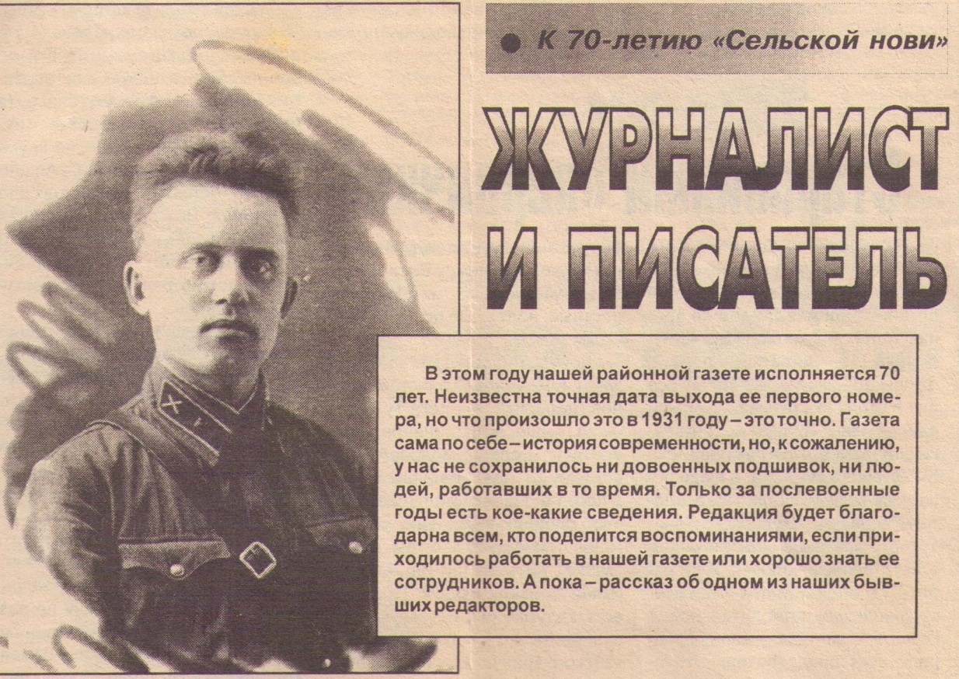
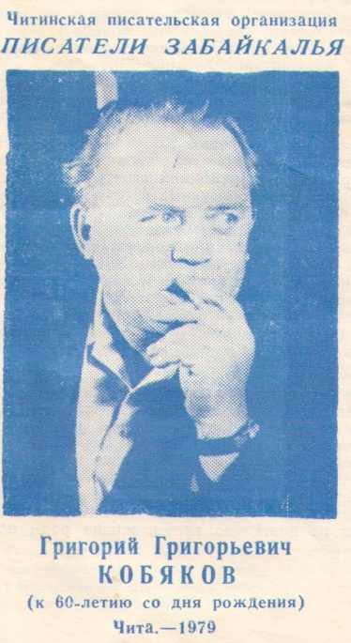
ИСТОРИЯ МОЕЙ СЕМЬИ В ГОДЫ ВОВ.
Ситникова Леся
Как и у большинства жителей современной России, история моей семьи тесно связана с событиями Великой Отечественной войны.
Мои прабабушки и прадедушки участвовали в этой войне по – разному.
Дед Грузин Егор Григорьевич (родился в 1914 г.) на войну не попал, был инвалидом. Работая на заводе, лишился глаза - раскаленная металлическая окалина попала ему в глаз. Однако, когда пришла война, дед, к тому времени переселившийся вместе с молодой женой в один из колхозов Красноярского края, возглавлял продуктовые обозы, уходившие с юга нашего края в разные концы голодающей страны. Его супруга, Анна Власовна (родилась в 1921 году), в годы войны возглавляла женскую тракторную бригаду, работавшую на колхозных полях. Они оба были тружениками тыла, заслуженными колхозниками. До конца жизни сохранили активную жизненную позицию, пользовались заслуженным уважением своих односельчан.

Slide 21
Прожили долгую счастливую жизнь, отпраздновали бриллиантовую свадьбу. Никогда за свою долгую жизнь не хвалились своими заслугами, да и попросту, никогда, кроме 9 Мая, не говорили о трудностях, выпавших их поколению в военные годы.
Прабабушка с другой стороны - Фистина Евдокия Тимофеевна (родилась в 1917 году) - в годы войны жила в Перми. Всю войну работала в тылу – прошла трудный путь: работала и в шахте, и на лесоповале в составе женских бригад. В то время женщины несли на себе трудную ношу, помогая мужчинам приближать победу. Бабушка вспоминала о войне нечасто, только когда ее израненные ноги «давали о себе знать»: промерзшие на морозах в неприспособленной для работы обуви – ботинках, а потом и вовсе в резиновых сапогах (калошах).
А вот прадедушка - Фистин Иван Тимофеевич (родился в 1922 году), воевал. Ушел на фронт с самого начала войны. Был участником Битвы под Москвой, ранен. После госпиталя вернулся на фронт. Однако, после второго ранения, был демобилизован. Долго лечился. Конец войны встретил в родном колхозе. Видел войну с разных сторон – солдатом на передовой, и тружеником тыла на истощенных просторах СССР. Награжден медалью «За боевые заслуги», которая вручалась отличившимся лицам за умелые, инициативные и смелые действия в бою, способствовавшие успешному выполнению боевых задач. Дед Иван с горечью вспоминал о годах войны, с возрастом все чаще на очередную годовщину, все родственники могли увидеть, что дед плакал…
Конечно, никого из них уже нет в живых. Но все мы знаем, как ковалась та Победа…И помним, кому мы обязаны своей жизнью…

Slide 22
МОЯ ПРАБАБУШКА В ГОДЫ ВЕЛИКОЙ ОТЕЧЕСТВЕННОЙ ВОЙНЫ.
Моя прабабушка, Возвышаева Зинаида Трофимовна родилась 24 октября 1927 года. Она жила на Урале в деревне Нестерово Челябинской области. Когда началась Великая Отечественная война, ей было 14 лет, и она пошла работать в колхоз. Помогала колхозникам выращивать и убирать урожай для фронта. Летом полола поля с овощами и до поздней осени помогала убирать урожай. Летом приходилось косить траву, заготавливать сено для скота. Было конечно очень трудно. Ели мало...
В 1944 году она пошла работать на завод имени Калинина в городе Нязе-Петровске, где делали снаряды для фронта. Труд её был очень тяжёлый, но там рабочим давали хлеб и жидкую кашу и суп.
А в 1945 году прабабушка была награждена медалью «За доблестный труд». 9 мая 1945 года, как и все, она радовалась, что наступил мир.
Люди плакали и пели песни. В мирное время ей было присвоено звание «Труженик тыла», и в последствии оно было приравнено к званию «Ветеран Великой Отечественной войны».
Моя прабабушка была очень добрая, хотя я её и плохо помню. Умерла она в 2010 году, на тот момент мне было всего 3 года. Я горжусь тем, что моя прабабушка внесла свой вклад в Победу нашего народа над фашизмом.
Вот уже 7 лет прабабушки нет в живых, но наша семья помнит о ней. Нельзя забывать людей, которые, не жалея своих сил, здоровья и жизни, прошли настолько сложный путь для того, чтобы освободить нашу страну от фашистов, и чтобы мы жили в счастливом мире. Пусть война не напоминает о себе никогда! Светлая память всем героям, которые защищали нашу страну.
Мы говорим: «Огромное, спасибо, нашим прадедам и прабабушкам, всем тем, кто участвовал в Великой Отечественной войне, кто подарил нам мирное детство!»
Шрайнер Анастасия

Slide 23
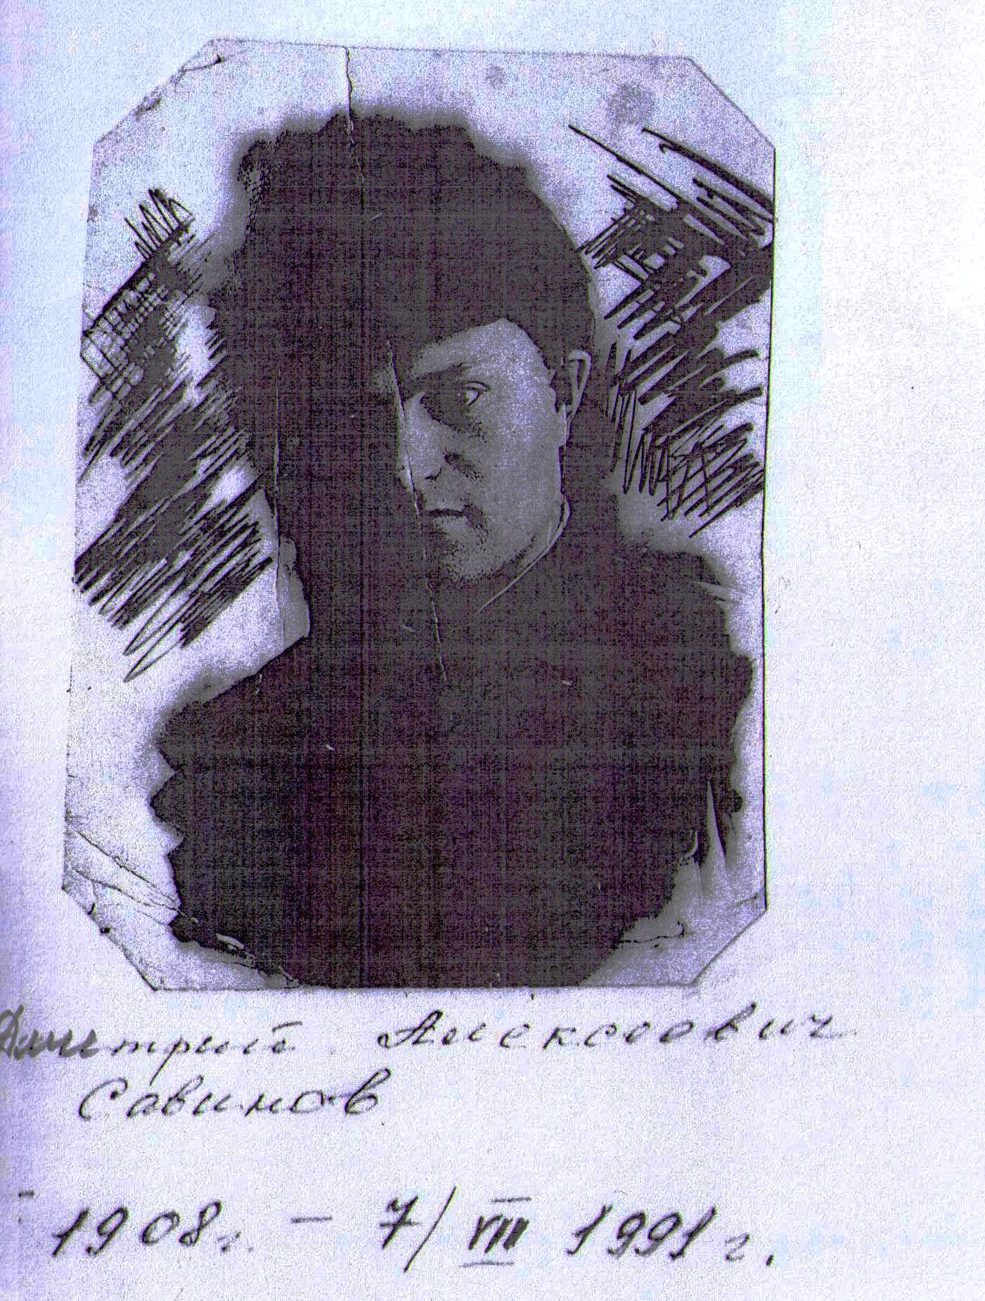
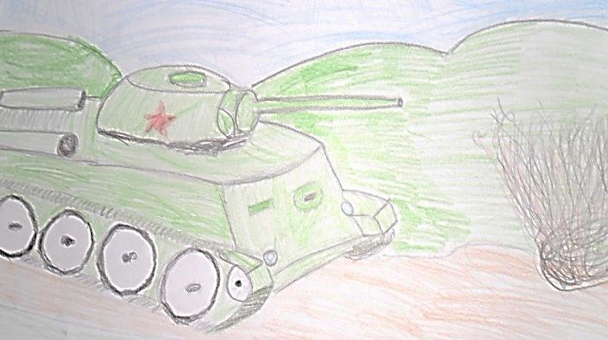
III глава
«Я читаю
дедовский
дневник…»

Slide 24
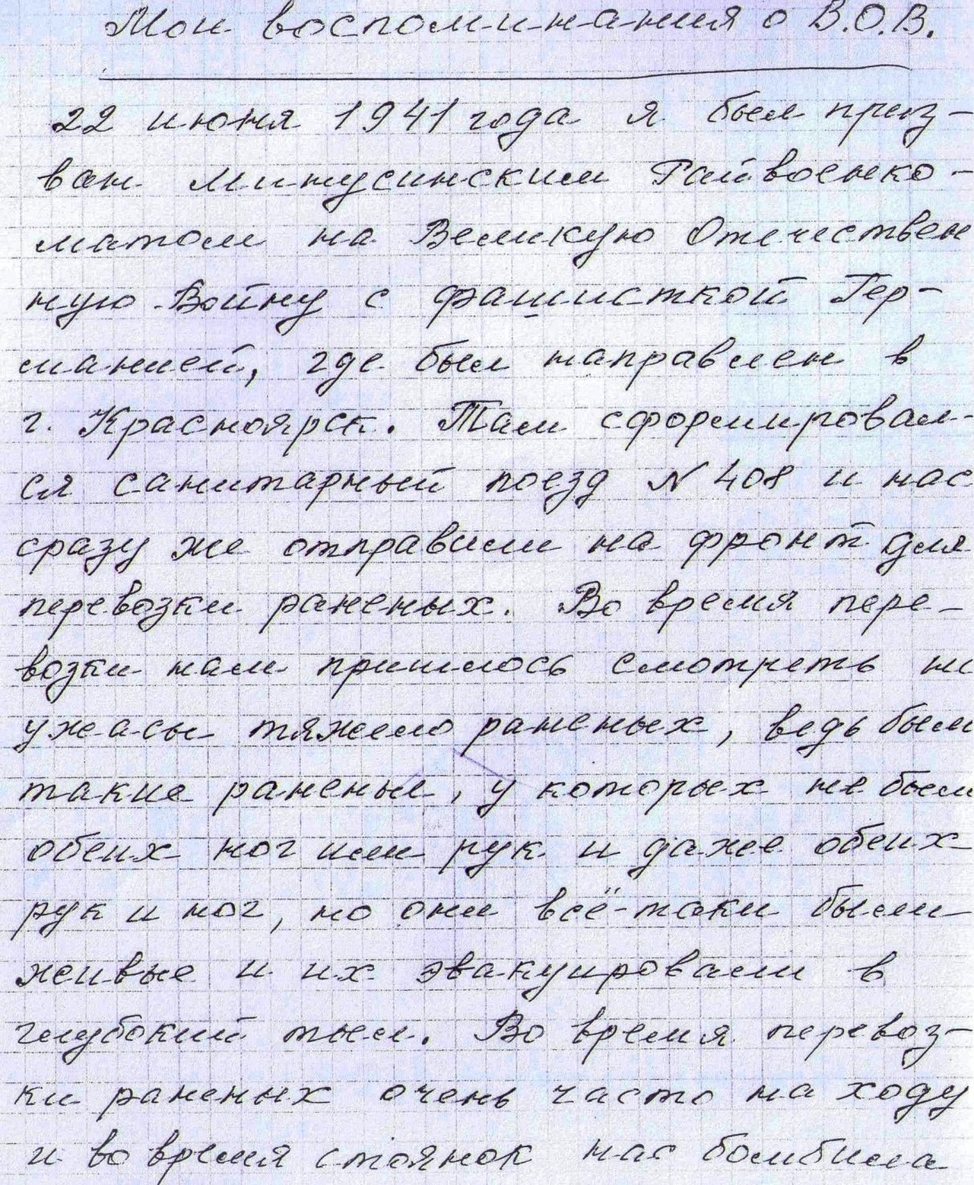
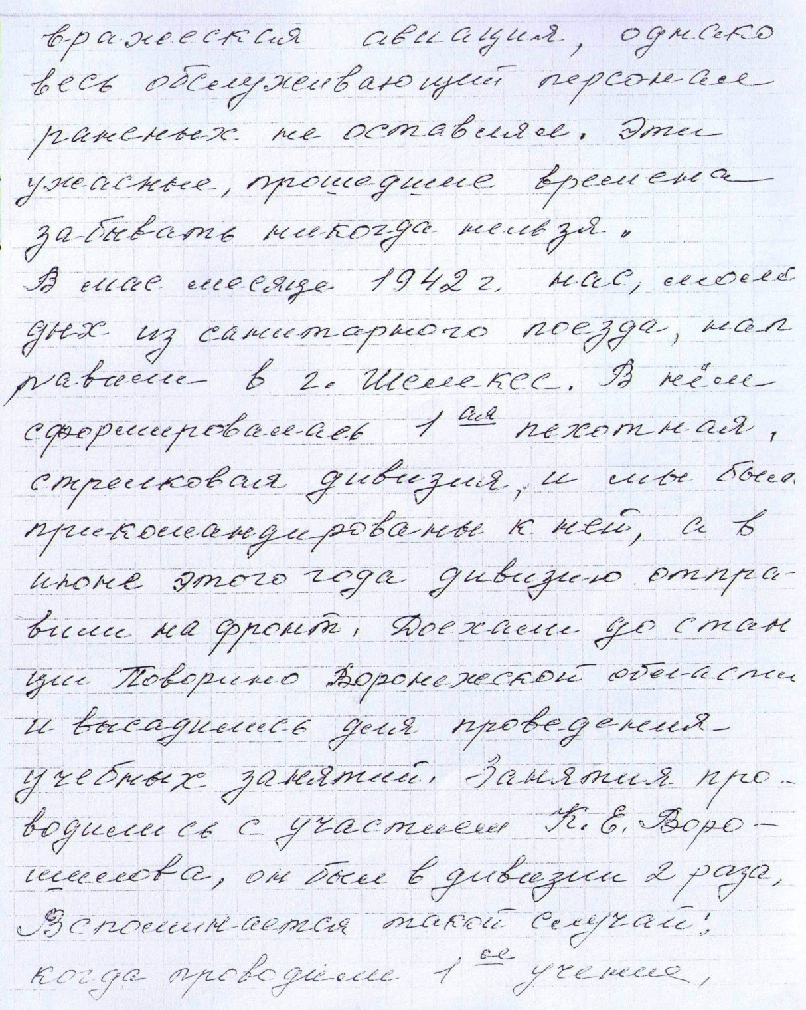

Slide 25
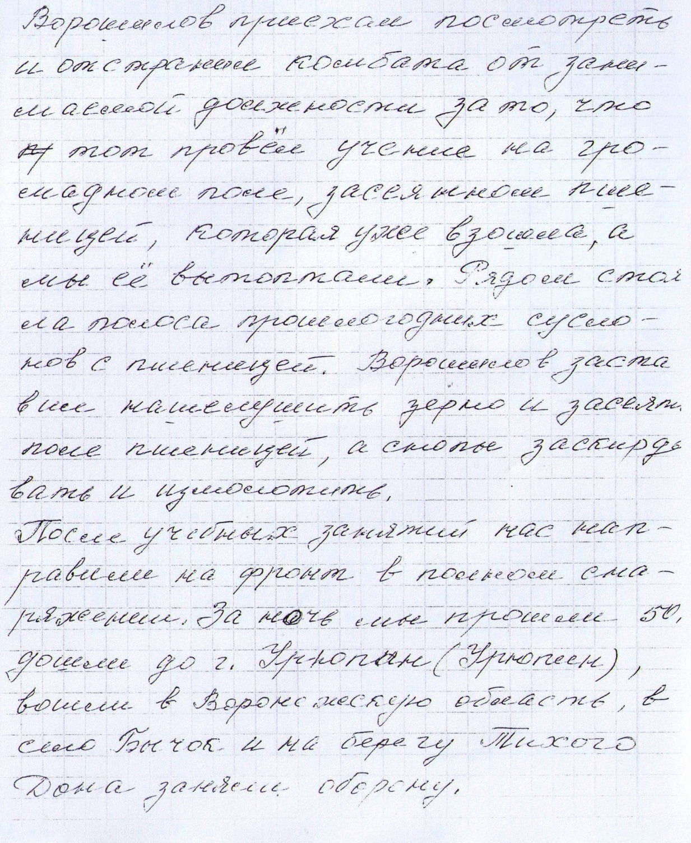
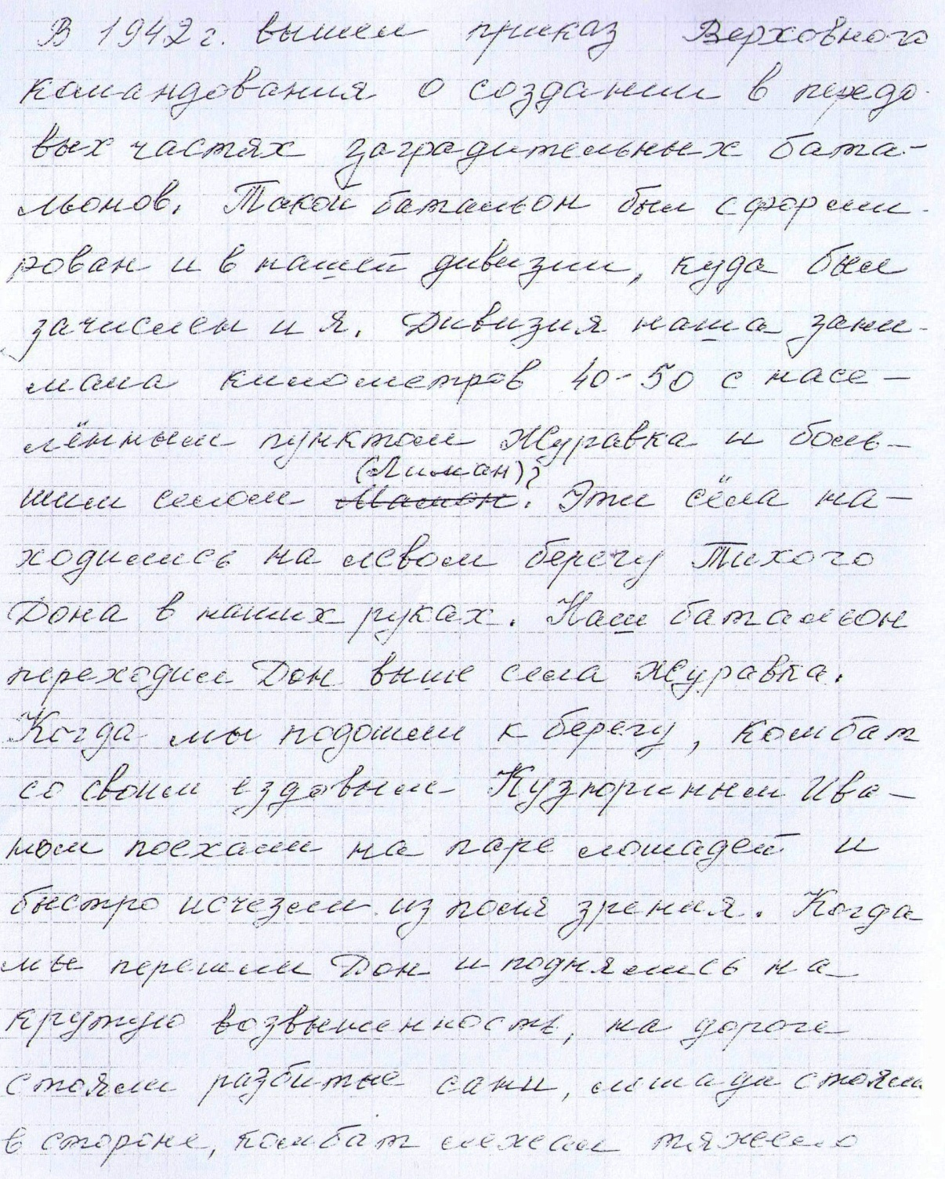

Slide 26
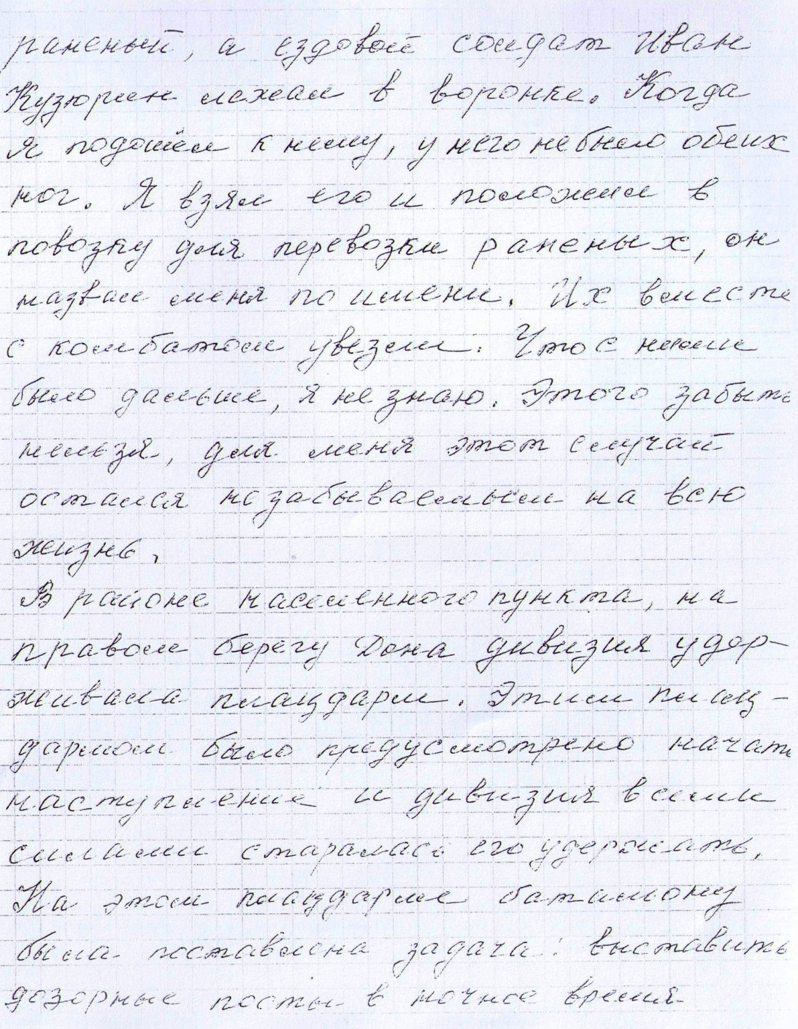
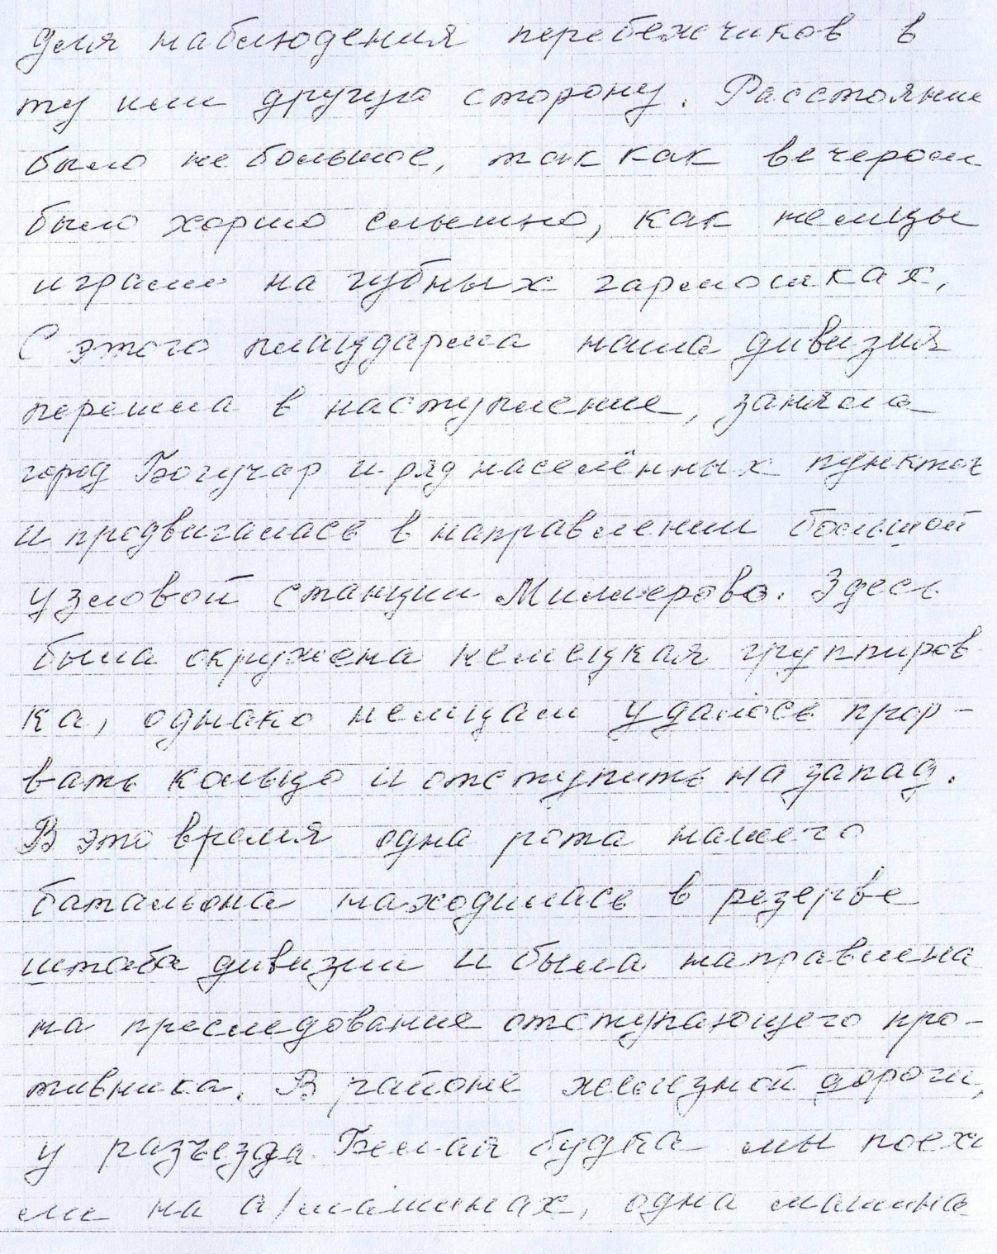

Slide 27
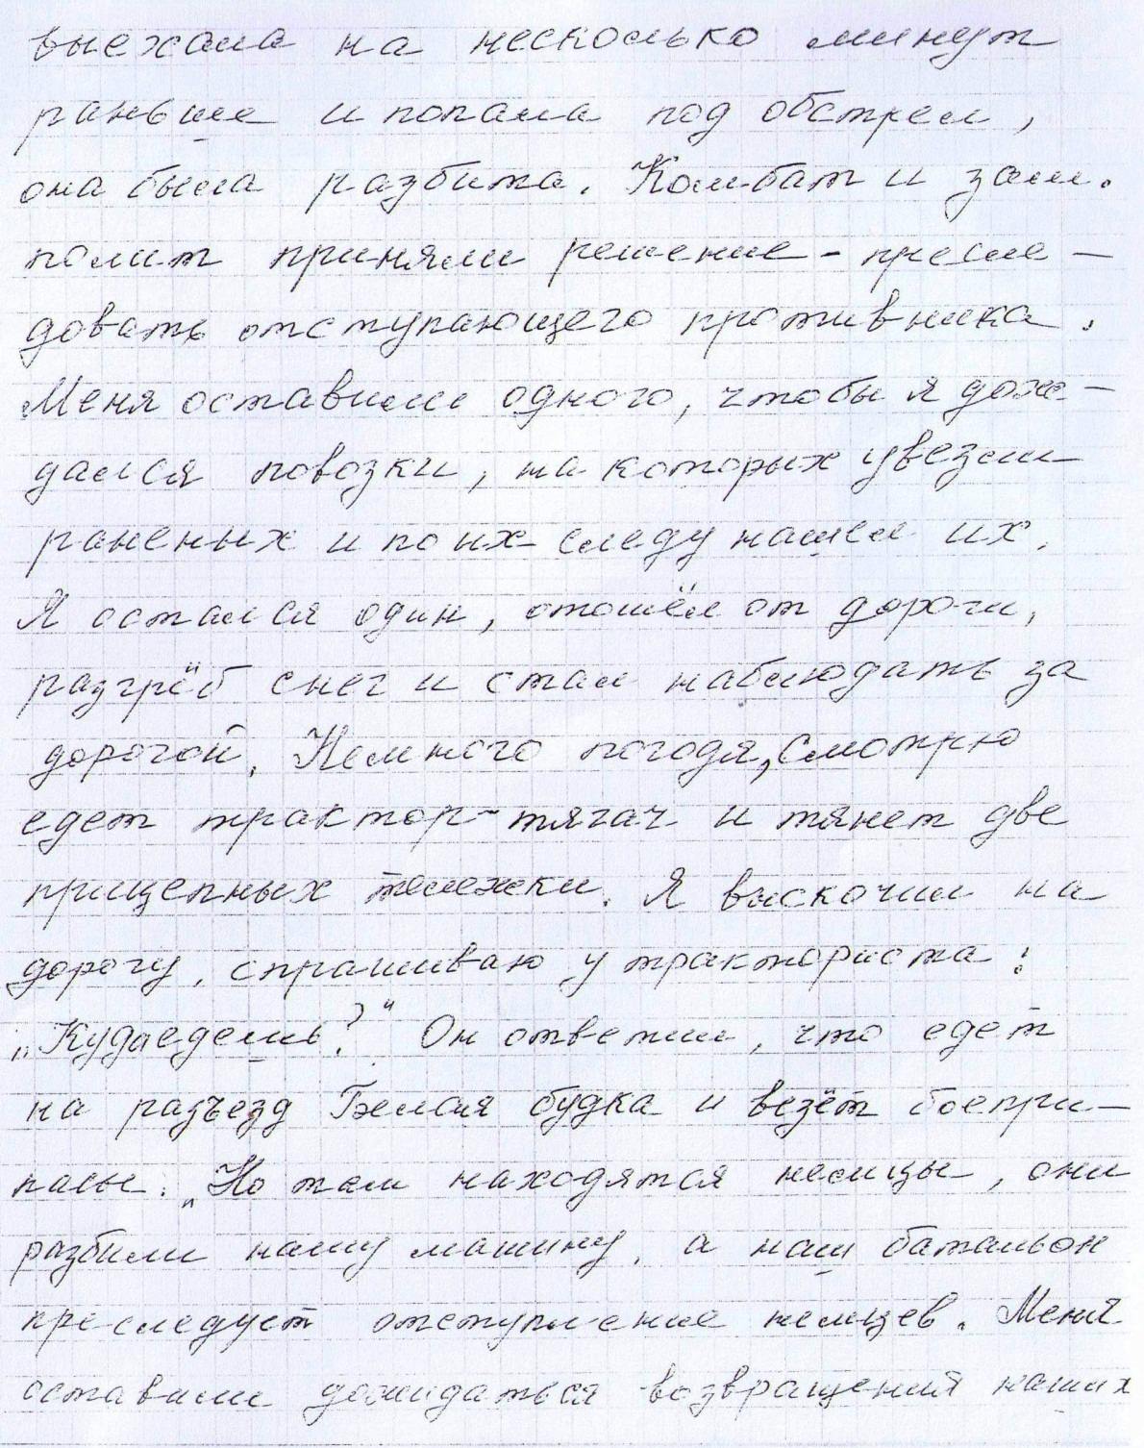
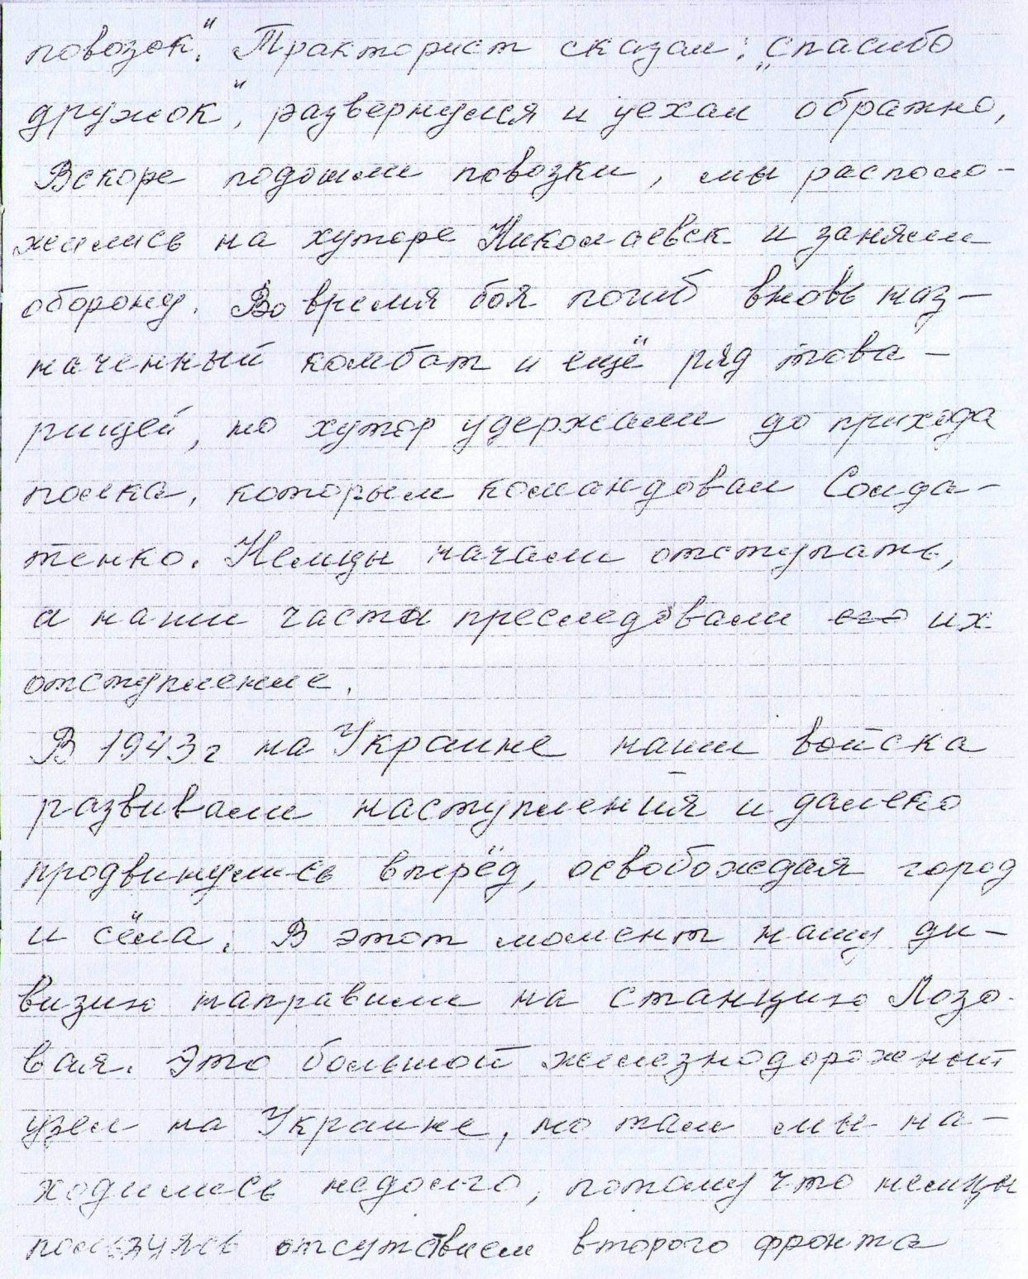

Slide 28
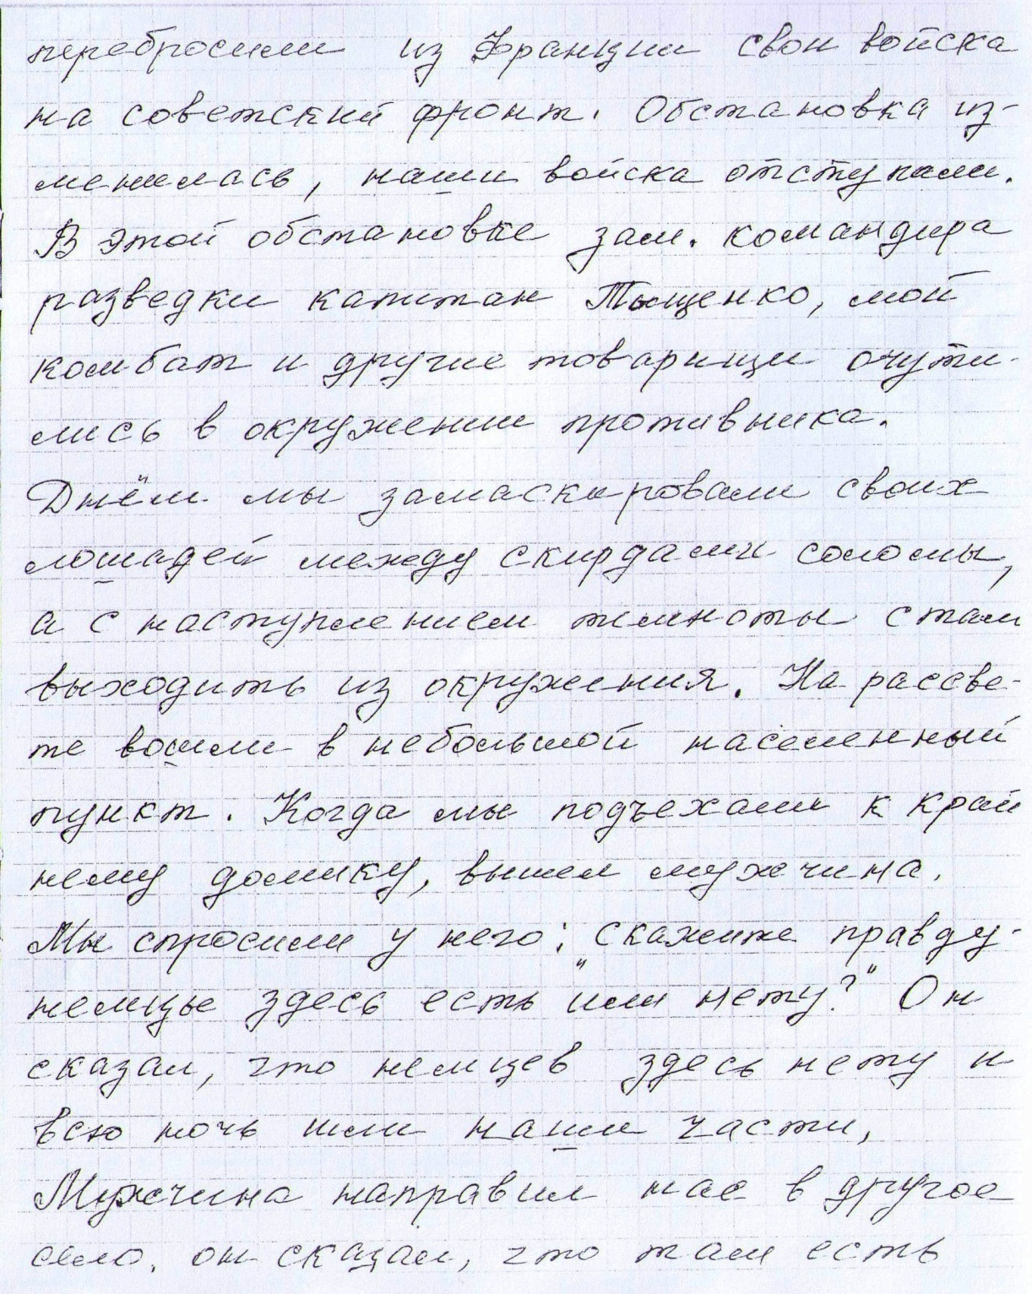
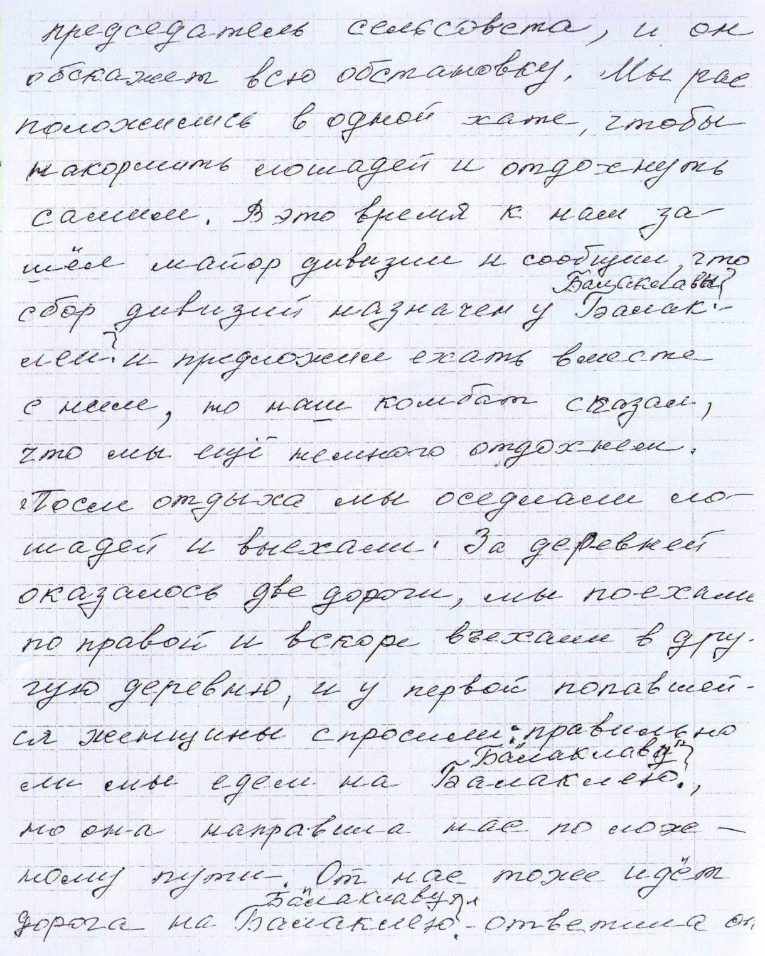

Slide 29
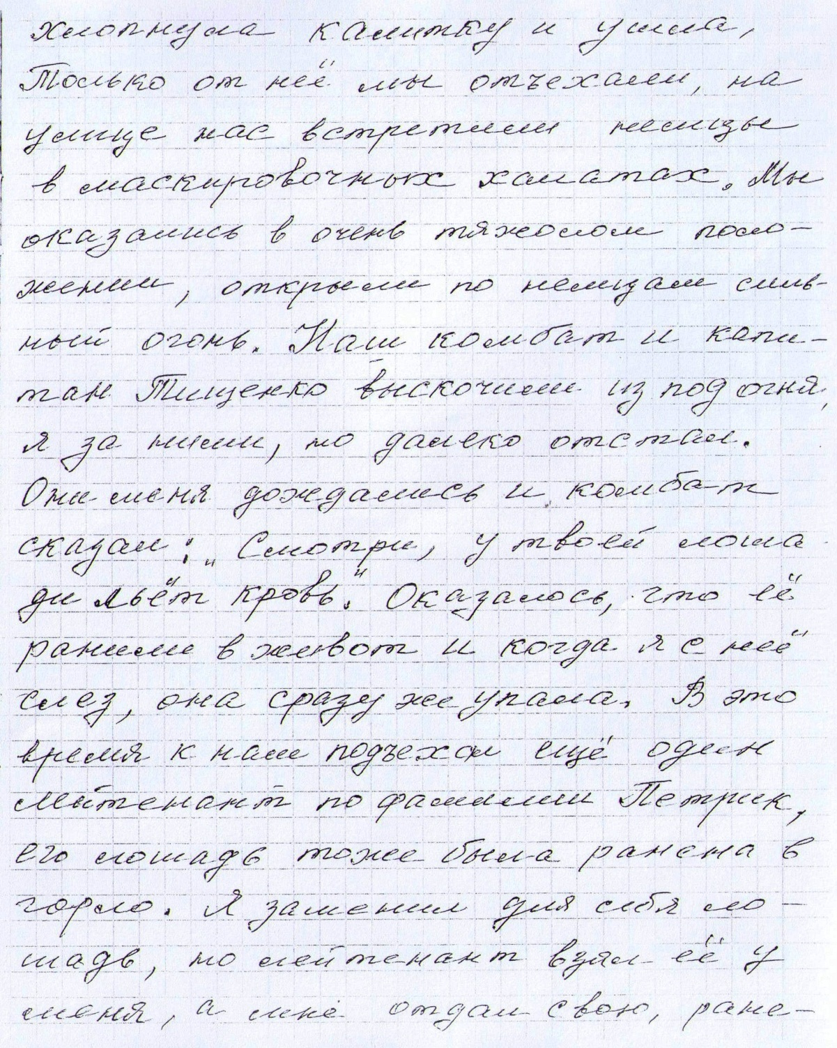
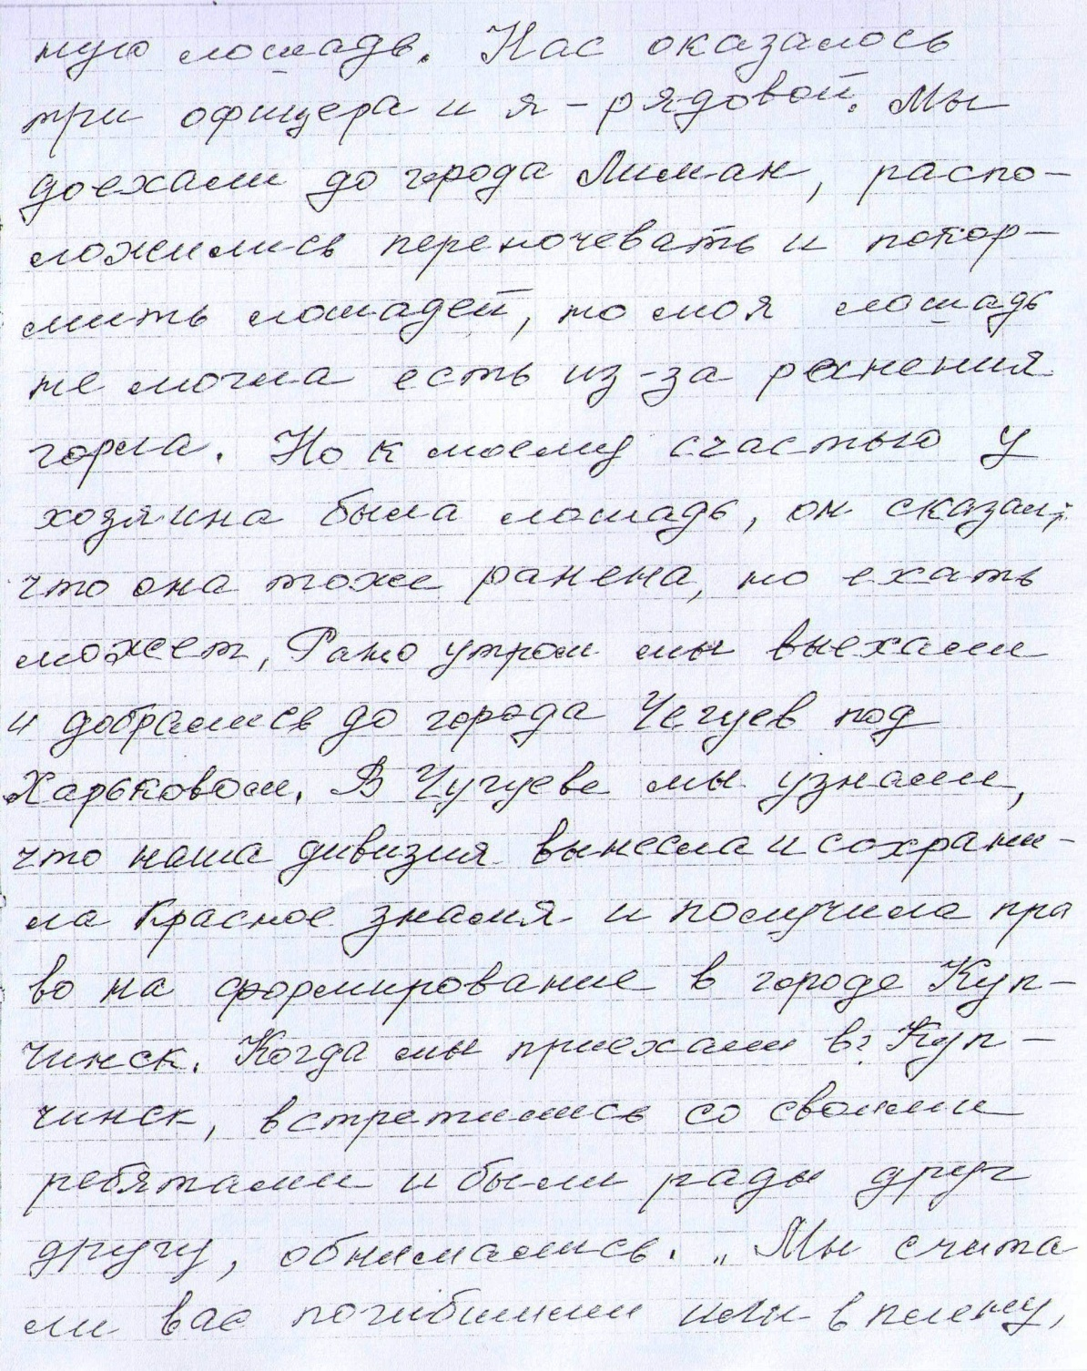

Slide 30
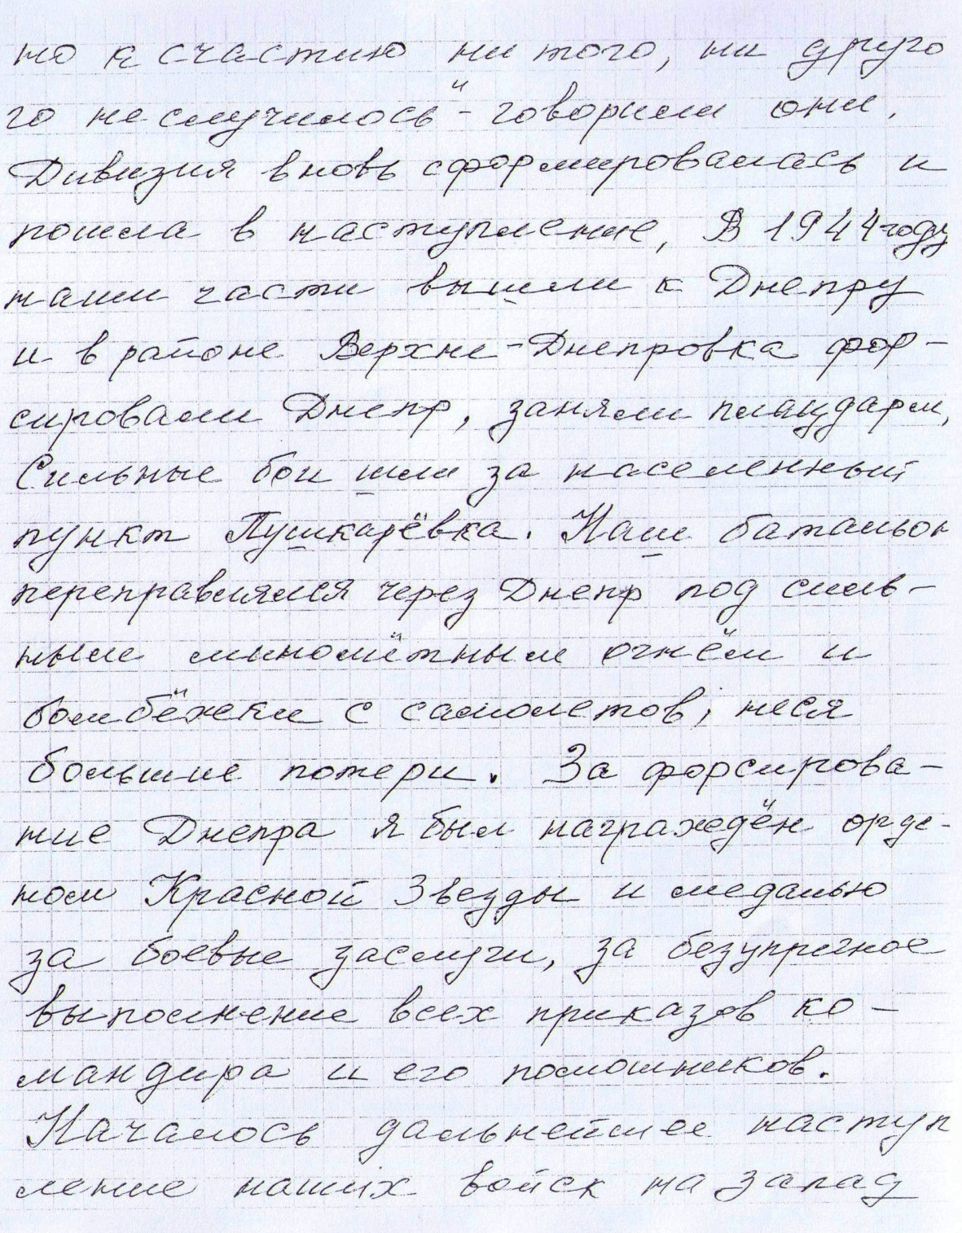
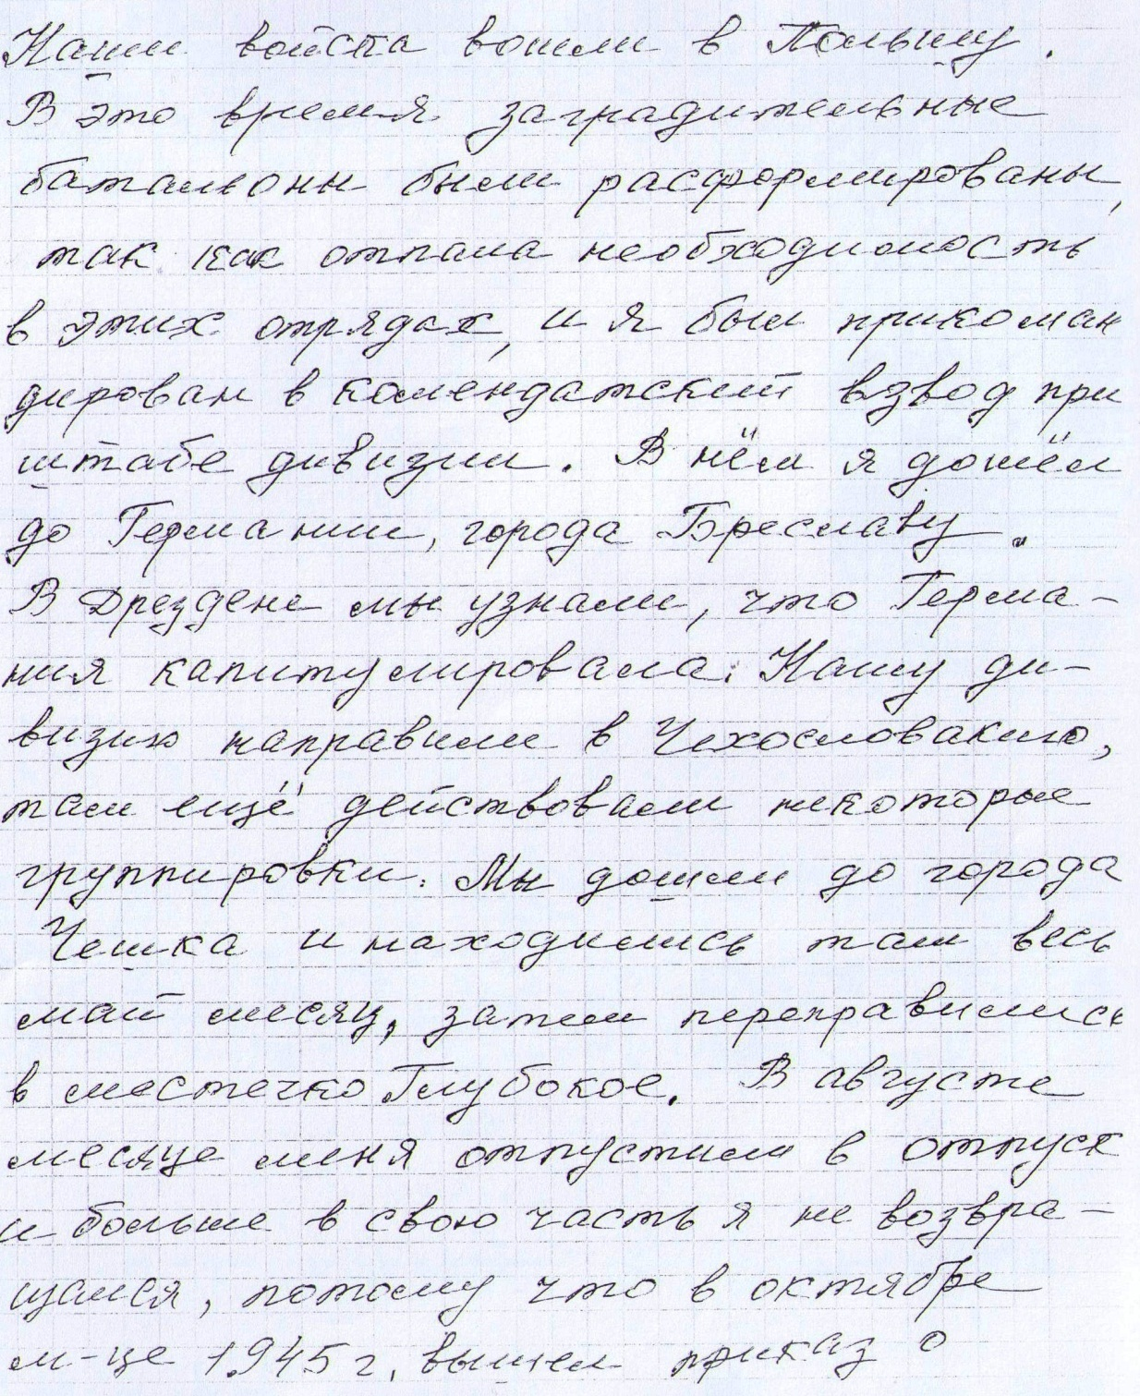

Slide 31
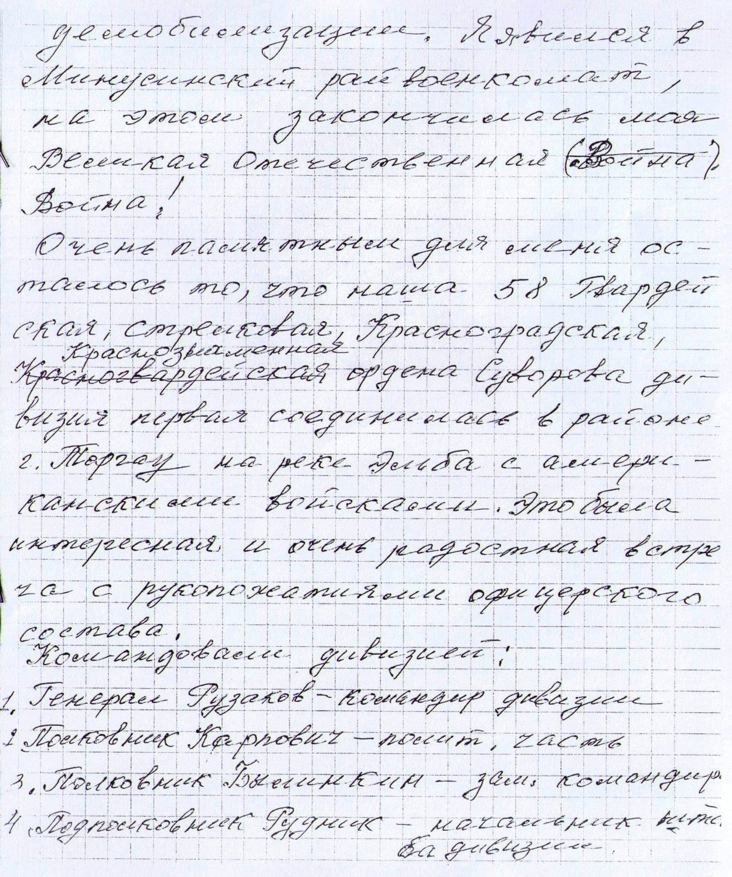
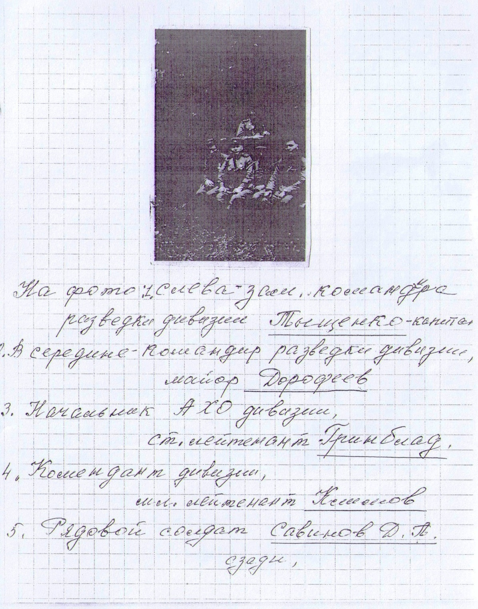

Slide 32
Собирали сведения о своих близких, записывали информацию ученики
4 класса «Б», МБОУ «СШ 64»:
Акуненко Кирилл
Беличенко София
Будыльская Софья
Гаспарян Альберт
Гончарова Софья
Гришан Полина
Дергабузова Виктория
Дрозд Дмитрий
Загребельный Павел
Копылов Егор
Малюгин Илья
Марышев Никита
13. Мончук Елизавета
14. Рейхерт Лидия
15.Ситникова Леся
16.Суворова Вероника
17.Шрайнер Анастасия
18.Юша Дарья
Красноярск 2018

